Slide 1
SM-U3-1 土壤力學｜觀念講義
側向土壓力理論
土壓力不是外加的荷重，而是「牆怎麼動」所決定的結果 —— 從變形到 K，從 K 到壓力圖，再到合力與作用點
核心考點
SM-U3-1 側向土壓力理論｜觀念講義

Slide 2
TOPIC MAP
本單元的四塊拼圖
1
2
① 變形決定 K
② 三種土質修正
牆離開填土 → Ka；牆不動 → K0；牆推向填土 → Kp。莫爾圓把三者串在同一條破壞包絡線上。
乾砂直接乘 Ka；黏土要減 2c√Ka 並處理張力裂縫；水位以下改用有效應力，水壓另加。
3
4
③ 四步解題 SOP
④ 理論邊界
定 K 種類 → 列轉折點 → 逐點算壓力 → 切方塊對牆底取矩，求合力 P 與作用點 ȳ。
Rankine 假設光滑垂直牆背；斜牆背、斜填土、有牆背摩擦時改用 Coulomb。被動側務必保守。

Slide 3
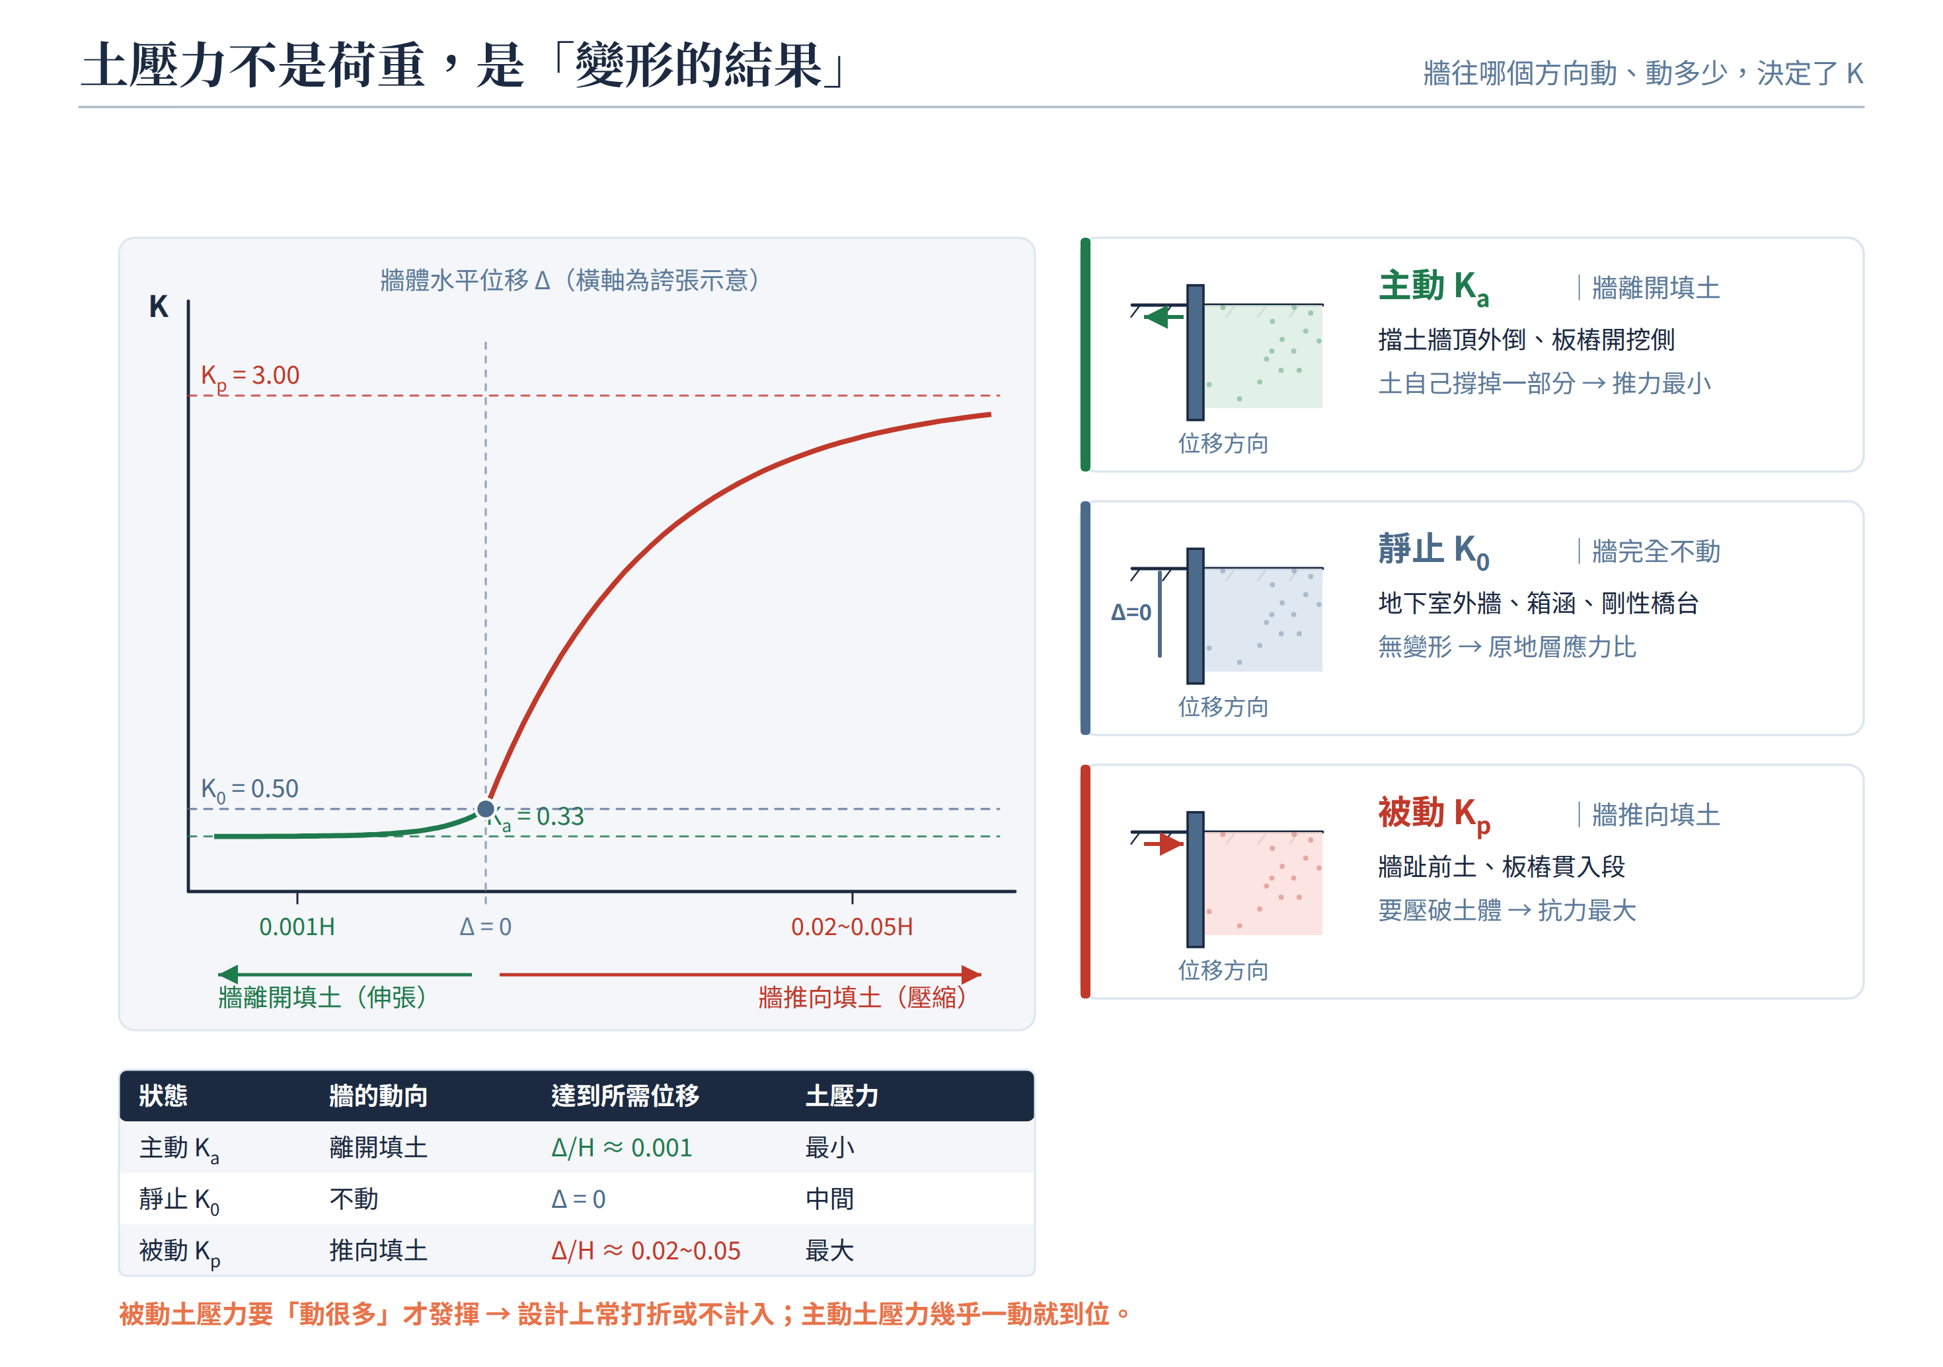
DIAGRAM · 觀念圖解
為什麼同一堆土，會有三個不同的土壓力？
觀念解讀
K 不是土的性質，是「土與牆互動後」的結果：牆動的方向決定往哪一端跑。
主動只要 Δ/H ≈ 0.001 就到位；被動要 0.02~0.05H，一般結構根本轉不了那麼多。
所以被動土壓力設計上常打折（1/2~1/3）甚至不計；主動土壓力則視為必然發生。
題目出現「地下室外牆、箱涵」= 結構動不了 → 必須用 K0，不可用 Ka。
判斷順序永遠是：先看結構能不能位移 → 才決定用哪一個 K。

Slide 4
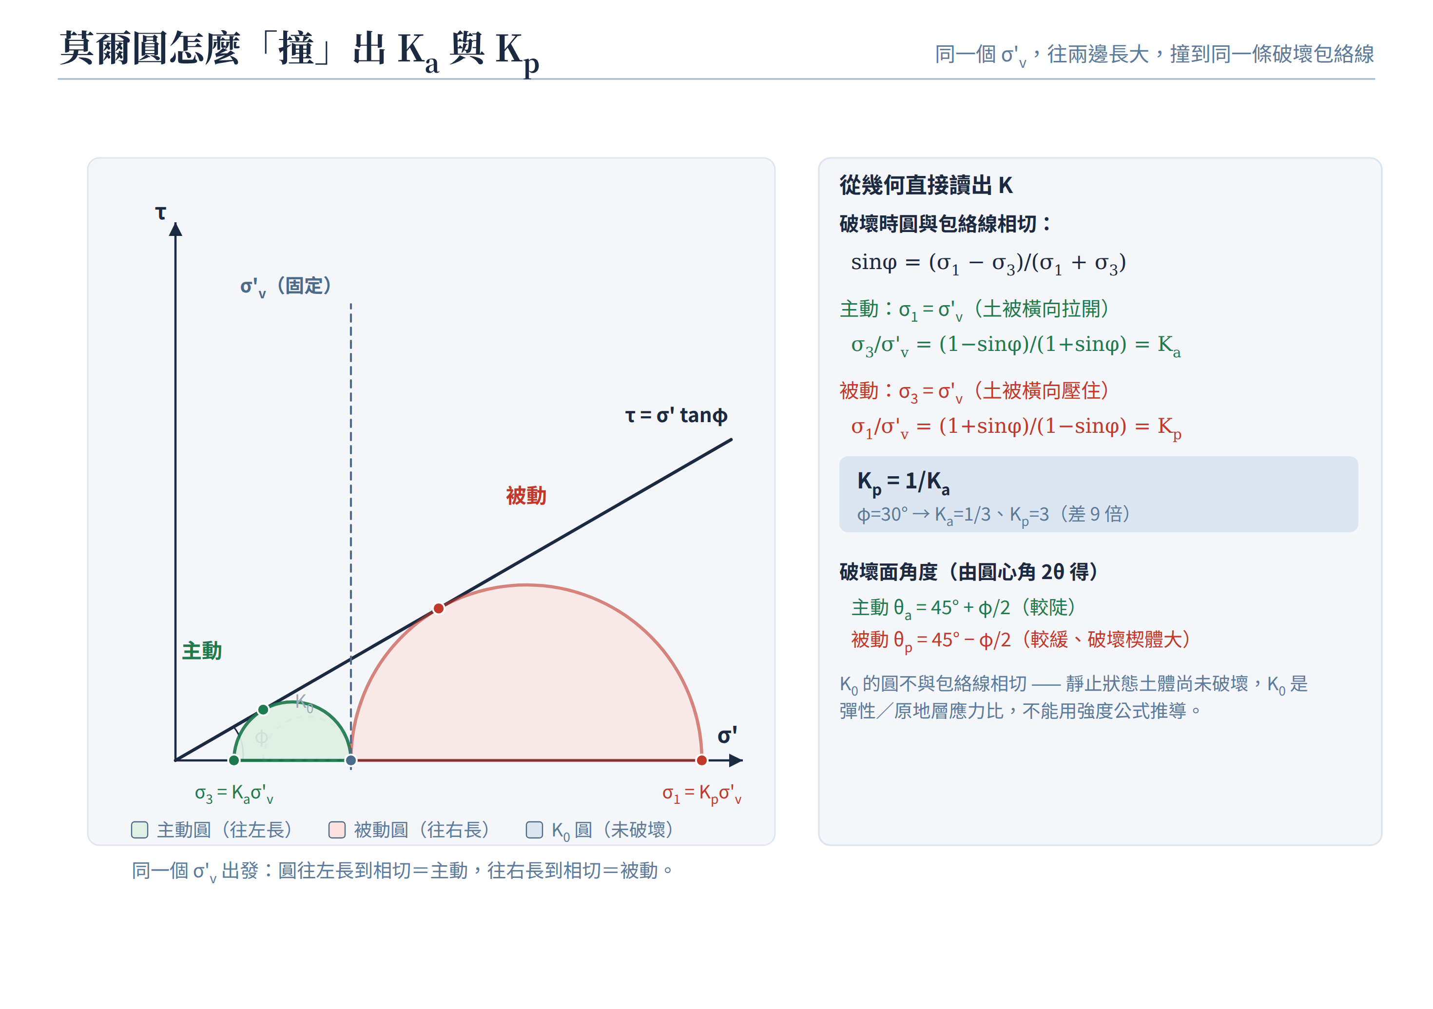
DIAGRAM · 公式來源
Ka 與 Kp 是莫爾圓「撞」出來的
觀念解讀
覆土的垂直有效應力 σ'v 固定；主動時它是大主應力 σ1，被動時變成小主應力 σ3。
圓長到與破壞包絡線相切即破壞，由 sinφ=(σ1−σ3)/(σ1+σ3) 直接解出 Ka、Kp。
因此 Kp = 1/Ka：φ=30° 時兩者差 9 倍，被動抗力遠大於主動推力。
K0 的圓不相切 —— 靜止狀態土體尚未破壞，K0 不能由強度公式推導。

Slide 5
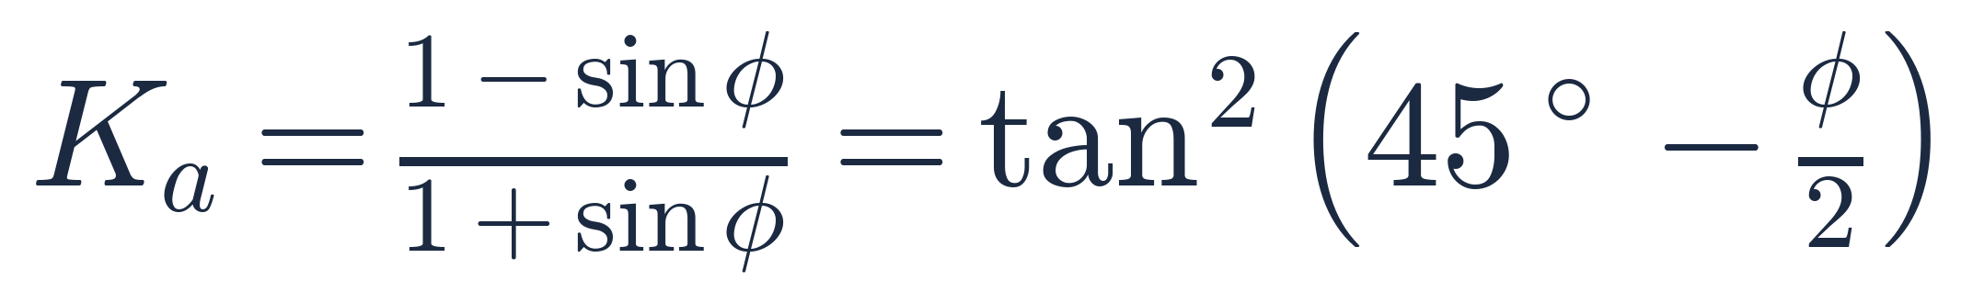
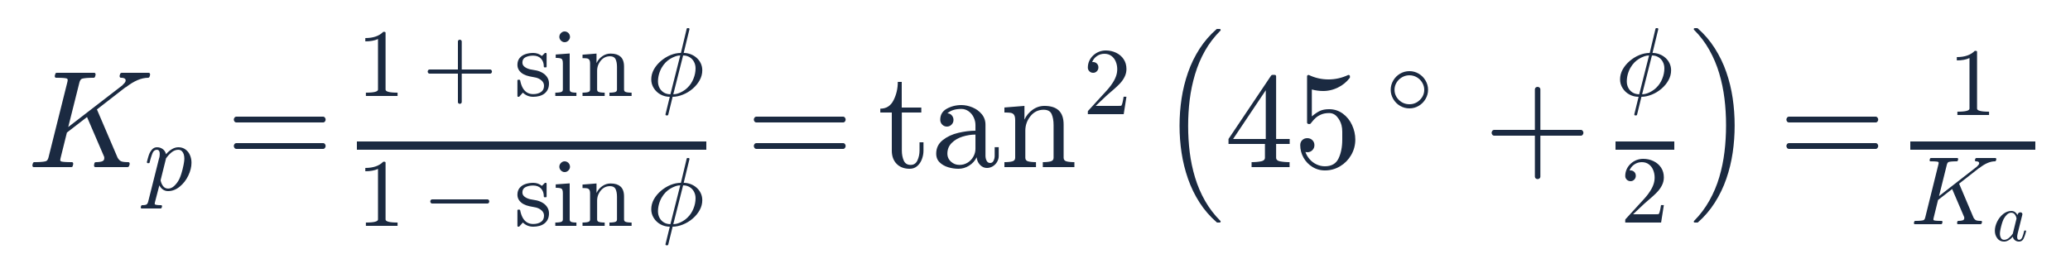
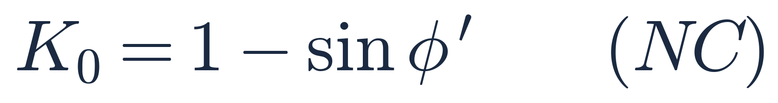
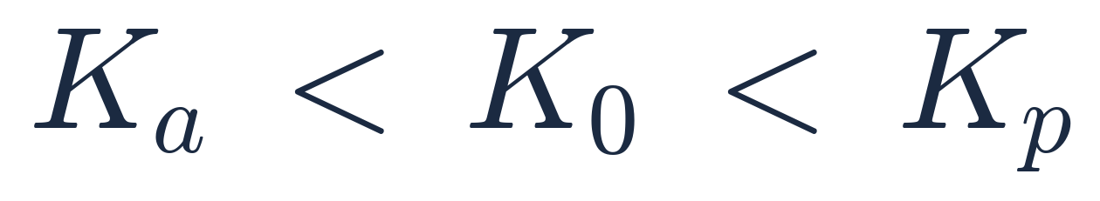
FORMULA · 土壓力係數
三個 K 的計算式
主動土壓力係數（Rankine，水平填土、光滑垂直牆背）
被動土壓力係數（＝主動的倒數）
靜止土壓力係數（Jaky，正常壓密）
大小順序恆成立
φ 一律用有效應力摩擦角 φ'；黏土短期不排水時 φu=0，三個 K 全部退化為 1。過壓密土 K0=(1−sinφ')·OCR^sinφ'，可能大於 1。

Slide 6
KNOWLEDGE CARD · 狀態判別
三種狀態：看結構，不看土
狀態 | 牆的動向 | 所需位移 Δ/H | K（φ=30°） | 典型結構 | 用錯的後果
主動 Ka | 離開填土 | ≈ 0.001 | 0.333 | 重力式／懸臂式擋土牆、板樁開挖側 | —
靜止 K0 | 不動 | 0 | 0.500 | 地下室外牆、箱涵、沉箱、剛性橋台 | 誤用 Ka → 低估 33%
被動 Kp | 推向填土 | ≈ 0.02~0.05 | 3.000 | 牆趾前土、板樁貫入段、支撐反力 | 全額採用 → 高估抗力

Slide 7
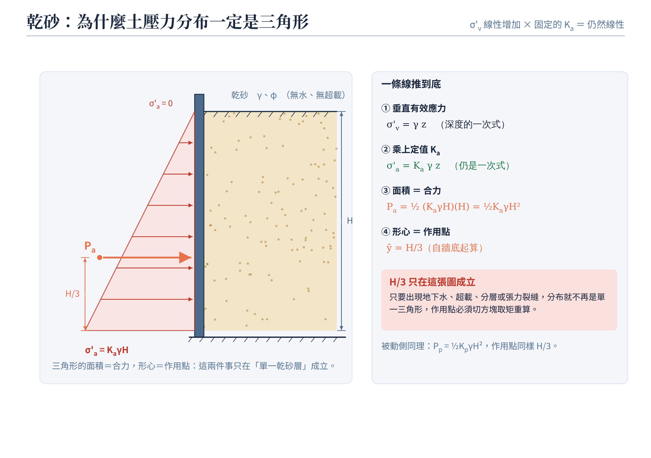
DIAGRAM · 觀念圖解
乾砂：壓力圖為什麼一定是三角形？
觀念解讀
σ'v = γz 是深度的一次式，乘上「定值」Ka 之後仍是一次式 → 線性分布。
合力 Pa ＝ 壓力圖面積 ＝ ½(KaγH)(H)；作用點 ȳ ＝ 三角形形心 ＝ H/3。
H/3 是「單一乾砂層」的專屬結論，不是通則。
被動側完全同理：Pp=½KpγH²，作用點同樣在 H/3。

Slide 8
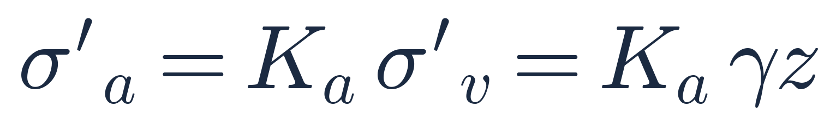
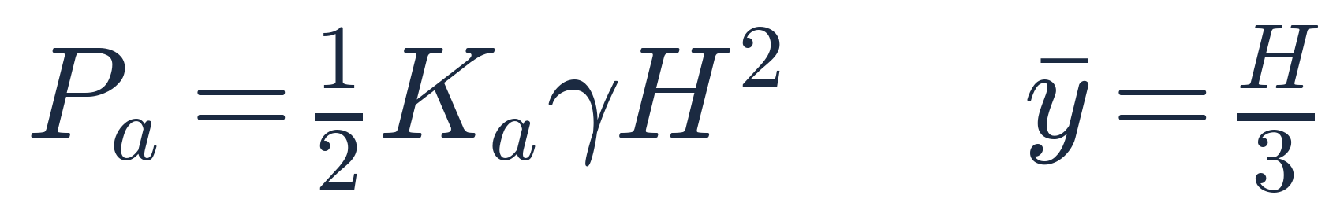
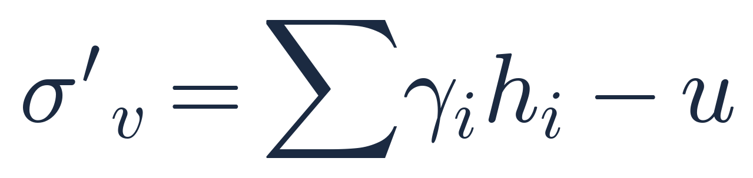
FORMULA · 砂土
乾砂與一般砂土的基本式
任一深度的側向有效應力
合力與作用點（單一乾砂層）
分層時的垂直有效應力（逐層累加後扣水壓）
砂土一律走有效應力法。多層時 σ'v 逐層累加，但 Ka 隨該層的 φ 改變 —— 界面上下必須各算一次。

Slide 9
WORKED EXAMPLE · 微型例題 ①
①
乾砂擋土牆：H=6 m、γ=18 kN/m³、φ=32°
SM-U3-1
光滑垂直牆背、水平填土、無地下水、無超載
乾砂單層
H=6 m
牆頂可外傾？
→ 用 Ka
Ka=tan²(45°−16°)
=0.307
σ'a(6m)
=0.307×18×6
=33.2 kPa
Pa=½×33.2×6
=99.6 kN/m
傾覆力矩
M=99.6×2.00
=199 kN·m/m
ȳ=H/3
=2.00 m
Pa=99.6 kN/m
作用於牆底上方 2.00 m
換成被動側 Kp=1/0.307=3.26，Pp=½×3.26×18×6²=1056 kN/m —— 同一面牆差 10.6 倍，這就是被動土壓力必須保守的理由。
三個必做的確認
K 的種類 牆能不能位移，決定 Ka／K0
有沒有水 無水才能整段用 γ 直接乘
作用點 單一乾砂層才可以寫 H/3

Slide 10
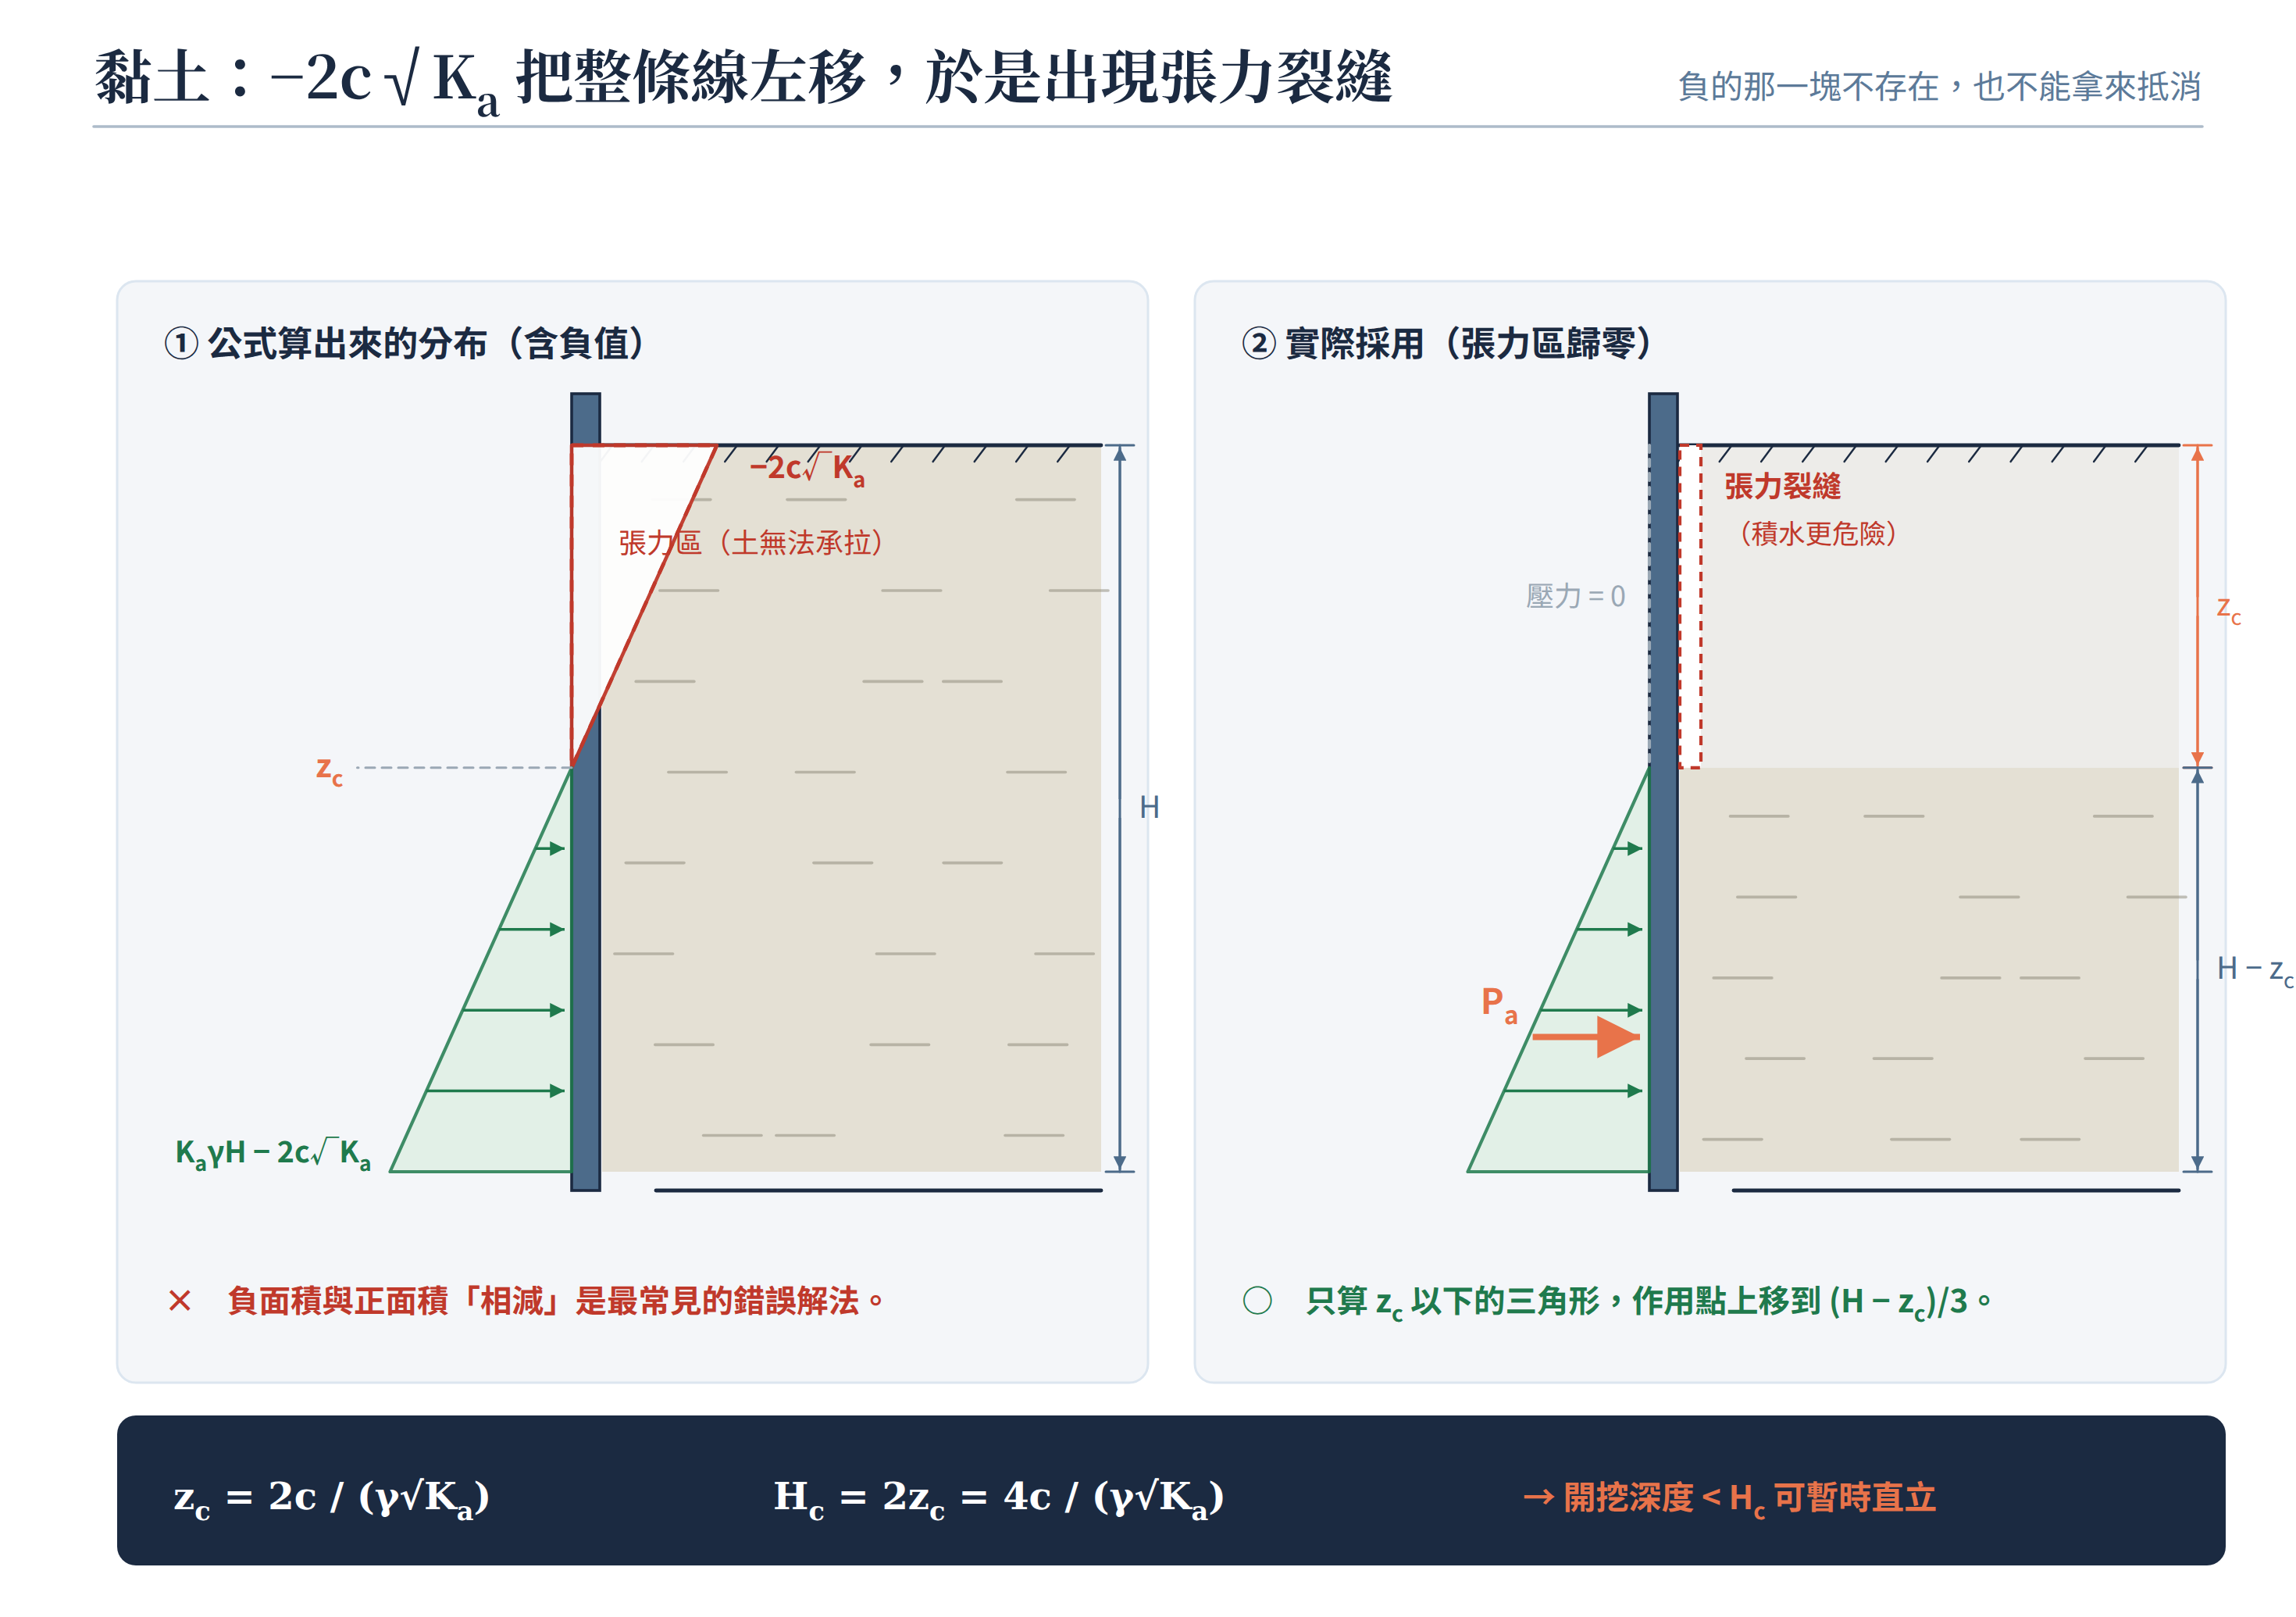
DIAGRAM · 觀念圖解
黏土：那一塊負的壓力去哪了？
觀念解讀
−2c√Ka 是土靠凝聚力自撐的能力，等於把整條壓力線往左平移一個常數。
地表附近算出負值＝土被拉 —— 土不能承拉，於是裂開形成張力裂縫 zc。
zc 以上壓力一律歸零，絕不可用負面積去抵銷正面積（最常見的錯誤）。
合力只算 zc 以下的三角形，作用點上移到 (H−zc)/3。
Hc = 2zc 是「無支撐可暫時直立」的臨界開挖深度；裂縫積水後會再加上一整段水壓，這是黏土邊坡雨後破壞的典型機制。

Slide 11
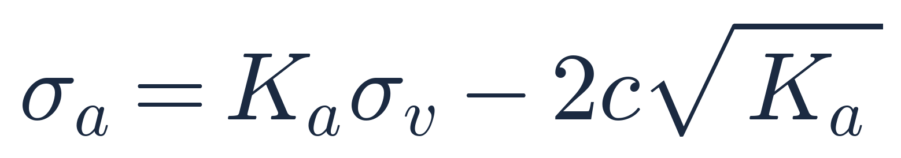
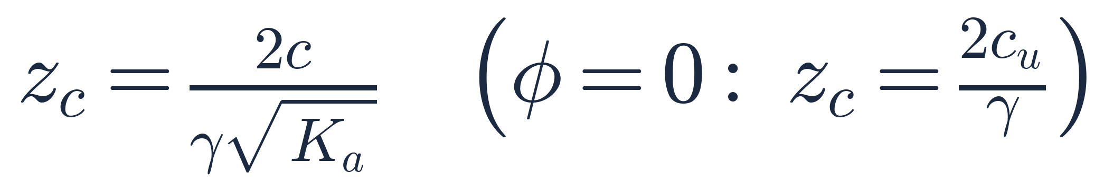
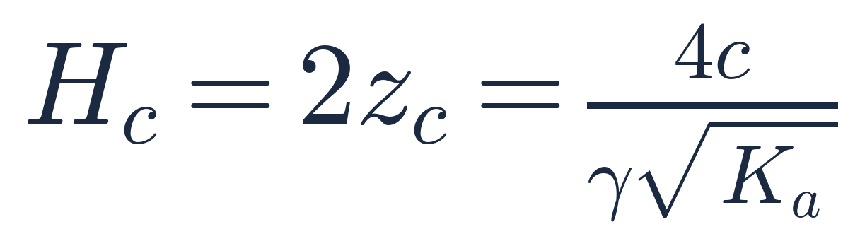
FORMULA · 黏土
含凝聚力的主動／被動土壓力
一般 c-φ 土的主動側向壓力
短期不排水（總應力法）
張力裂縫深度
臨界（可暫時直立）開挖深度
被動側是 +2c√Kp（凝聚力幫忙抵抗，不會有張力區）。φu=0 時 Ka=Kp=1，σv 直接用飽和總單位重累加，且絕不再另加孔隙水壓。

Slide 12
WORKED EXAMPLE · 微型例題 ②
②
飽和黏土：H=5 m、cu=20 kPa、φu=0
SM-U3-1
γsat=18 kN/m³；短期不排水、總應力法
黏土 φu=0
H=5 m
Ka=1
σa=σv−2cu
地表 z=0
σa=−40 kPa
（張力）
zc=2cu/γ
=40/18
=2.22 m
牆底 z=5
σa=90−40
=50 kPa
ȳ=(H−zc)/3
=0.93 m
Pa=½×50
×(5−2.22)
=69.4 kN/m
Pa=69.4 kN/m
作用於牆底上方 0.93 m
若誤用負面積相減 ½(−40)(2.22)+½(50)(2.78)=+25.1 kN/m，只有正解的 36%，且作用點完全錯誤 —— 這是黏土題最經典的陷阱。
黏土題三檢查
張力區歸零 zc 以上壓力不計，不可抵銷
作用點上移 (H−zc)/3，不是 H/3
裂縫積水 保守時需另加 ½γw zc²

Slide 13
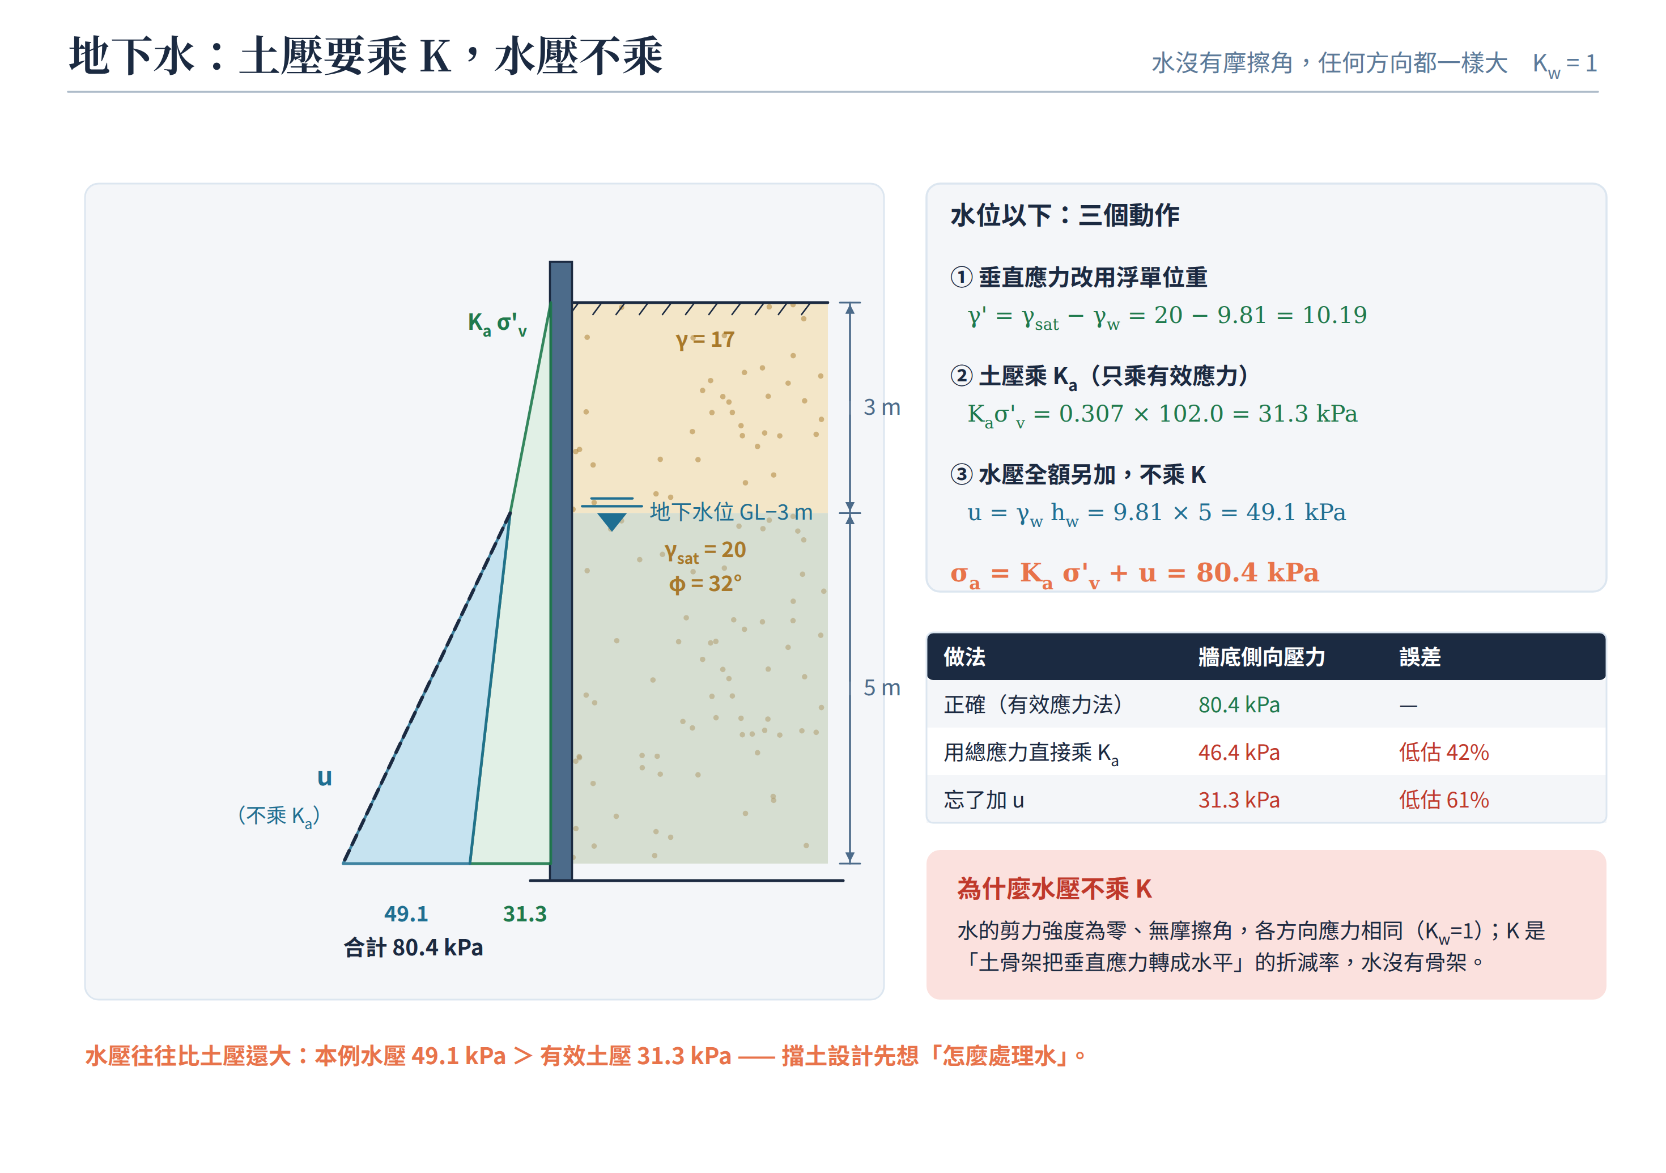
DIAGRAM · 觀念圖解
地下水：為什麼土壓要乘 K，水壓卻不乘？
觀念解讀
K 是「土骨架把垂直應力折減成水平應力」的比值；水沒有骨架、沒有摩擦角，Kw=1。
水位以下垂直應力改用浮單位重 γ'=γsat−γw，算出有效應力後才乘 Ka。
孔隙水壓 u=γw·hw 全額另加在土壓力之外，兩塊分開畫、分開取矩。
本例水壓 49.1 kPa 大於有效土壓 31.3 kPa —— 擋土設計的第一件事是處理水。
反過來說：黏土用總應力法（φu=0）時，σv 已含水重，就絕對不可以再加一次 u。

Slide 14
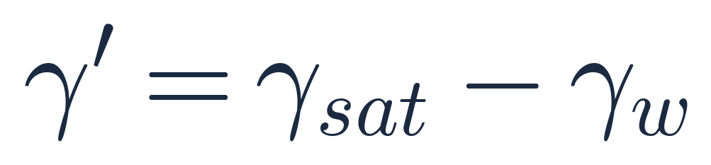
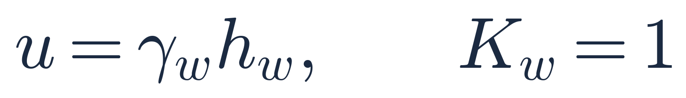
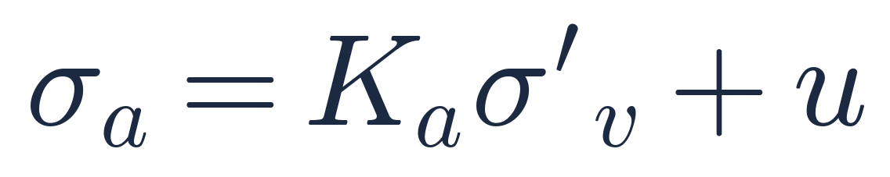
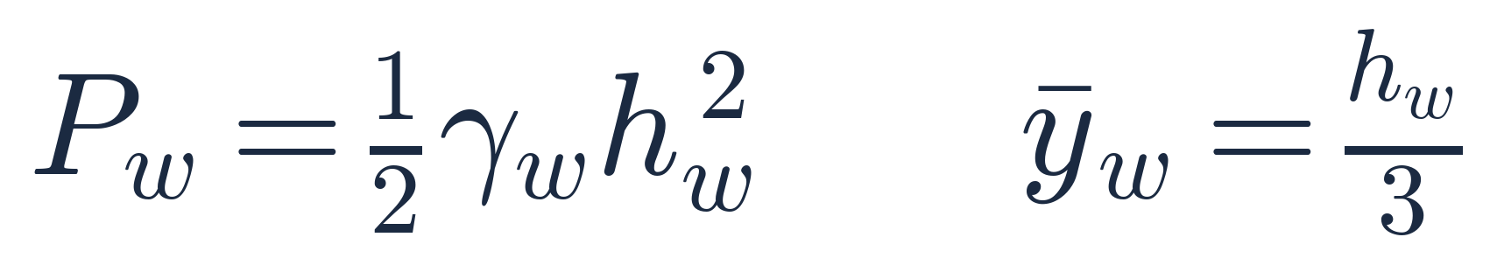
FORMULA · 地下水
水位以下的三個動作
① 垂直應力改用浮單位重
② 孔隙水壓不乘 K
③ 側向總壓力＝有效土壓＋水壓
水壓合力與作用點
若牆背設有排水設施（濾層＋洩水孔）使水位降至牆底，則 u=0，側向合力可大幅降低 —— 這是擋土牆最有效的減載手段。

Slide 15
WORKED EXAMPLE · 微型例題 ③
砂土含水位：H=8 m、水位 GL−3 m、γ=17／γsat=20、Ka=0.307
方塊 | 來源與範圍 | 面積算式 | Pi (kN/m) | yi (m) | Pi·yi
① | 土壓三角形 0~3 m | ½ × 15.7 × 3 | 23.5 | 6.00 | 141.0
② | 土壓矩形 3~8 m | 15.7 × 5 | 78.4 | 2.50 | 195.9
③ | 土壓三角形 3~8 m | ½ × 15.6 × 5 | 39.1 | 1.67 | 65.2
④ | 水壓三角形 3~8 m | ½ × 49.1 × 5 | 122.6 | 1.67 | 204.4
Σ | 合力 P 與總力矩 | — | 263.6 | ȳ = 2.30 | 606.5

Slide 16
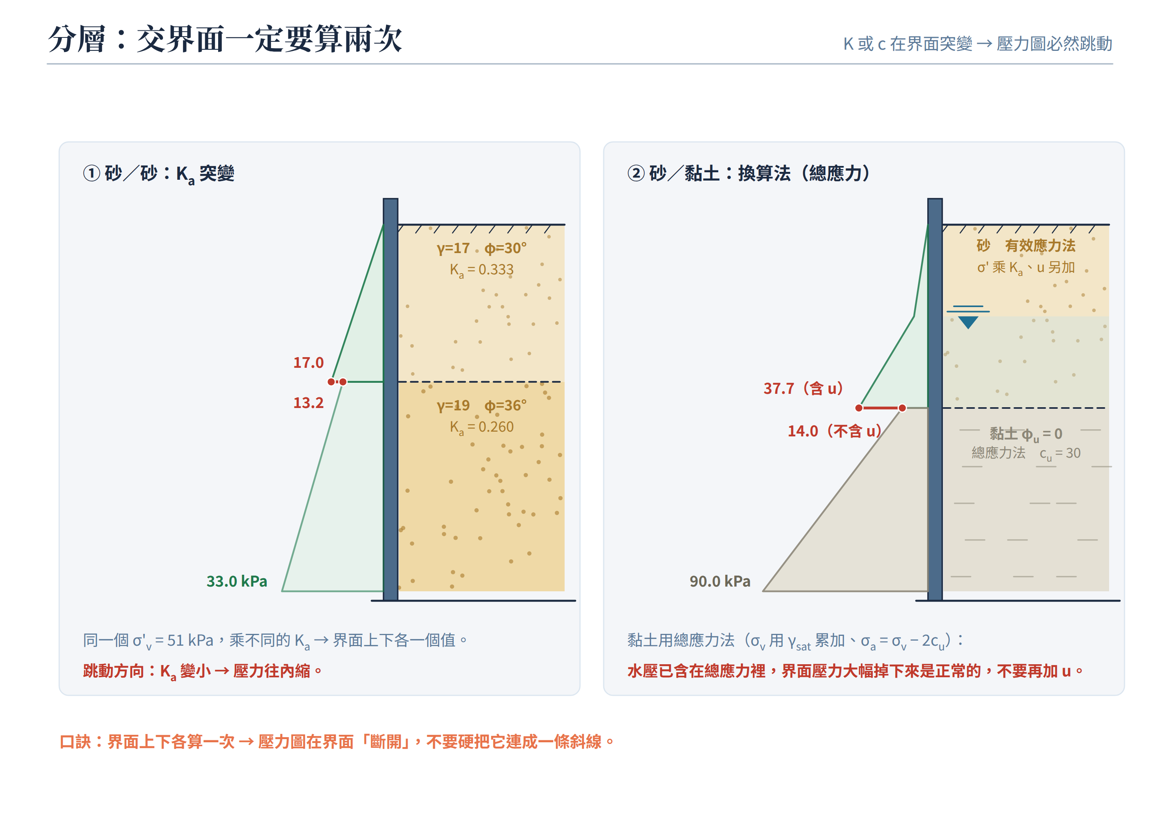
DIAGRAM · 觀念圖解
分層：交界面為什麼會「跳一下」？
觀念解讀
σ'v 在界面是連續的，但 Ka（或 c）不連續 → 乘出來的側向壓力必然不連續。
界面必須算兩次：上層底用上層的 Ka，下層頂用下層的 Ka。
砂（有效應力法，另加 u）換到黏土（總應力法，不加 u）時跳動更劇烈，這是正常的。
跳動處不要硬連成一條斜線，否則面積與形心全錯。

Slide 17
SOLUTION FLOW · 四步 SOP
任何側向土壓力題目，都照這四步走
① 看結構能不能位移 → 決定用 Ka、K0 還是 Kp
剖面裡有沒有「轉折點」？
有
沒有
列出全部轉折深度：
地表、超載面、zc、
水位面、層界、牆底
單一乾砂層才適用
P=½KγH²、ȳ=H/3
可直接收尾
② 逐點計算側向總壓力（土壓乘 K、水壓另加），畫出壓力分布圖
③ 切成矩形＋三角形 ④ 對牆底取矩：P=ΣPi、ȳ=ΣPi yi / ΣPi

Slide 18
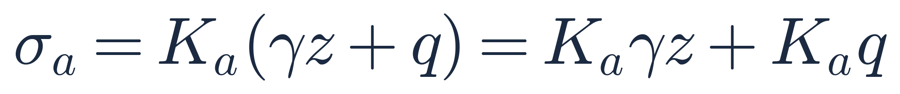
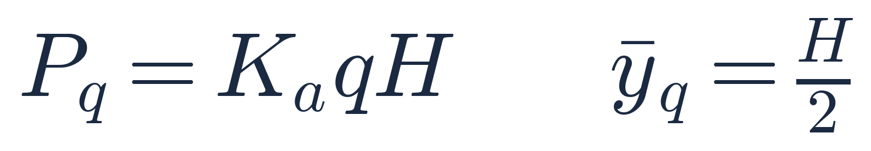
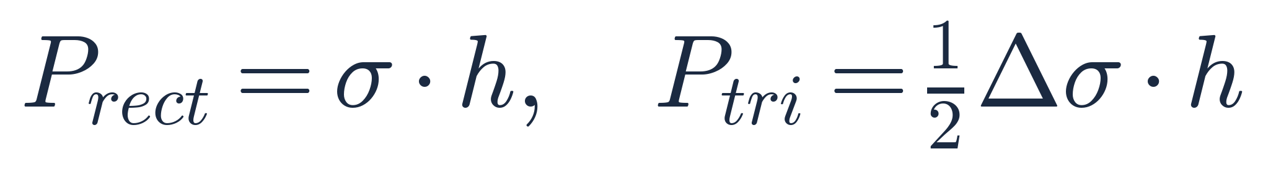
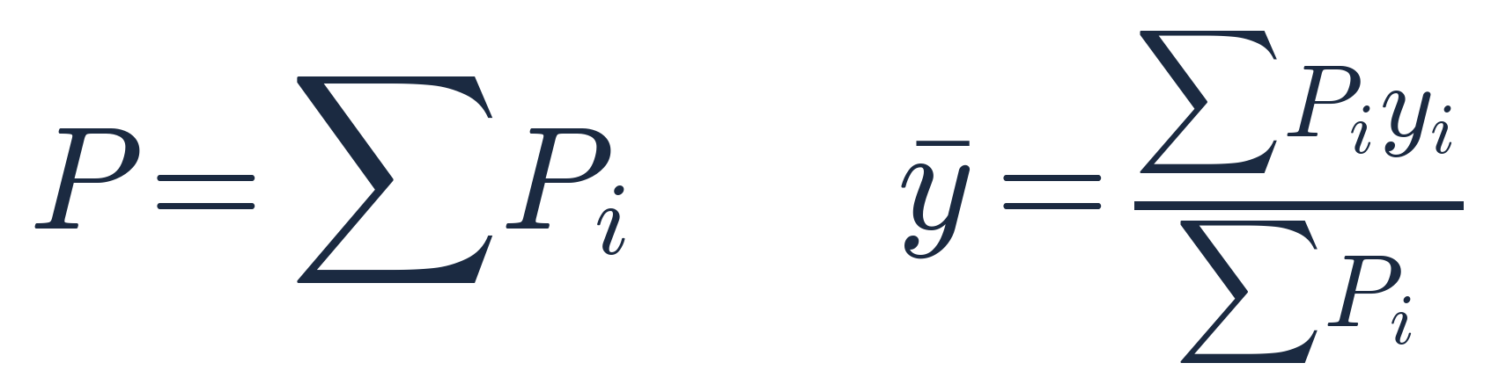
FORMULA · 超載與合力
均布超載與取矩公式
均布超載併入垂直應力後乘 Ka
超載造成的矩形壓力塊（作用點在 H/2）
切方塊：矩形與三角形的面積
合力與作用點（自牆底起算）
均布超載對整條牆等效於「多蓋一層土」，所以照樣乘 Ka；但它產生的是矩形不是三角形，作用點在 H/2。

Slide 19
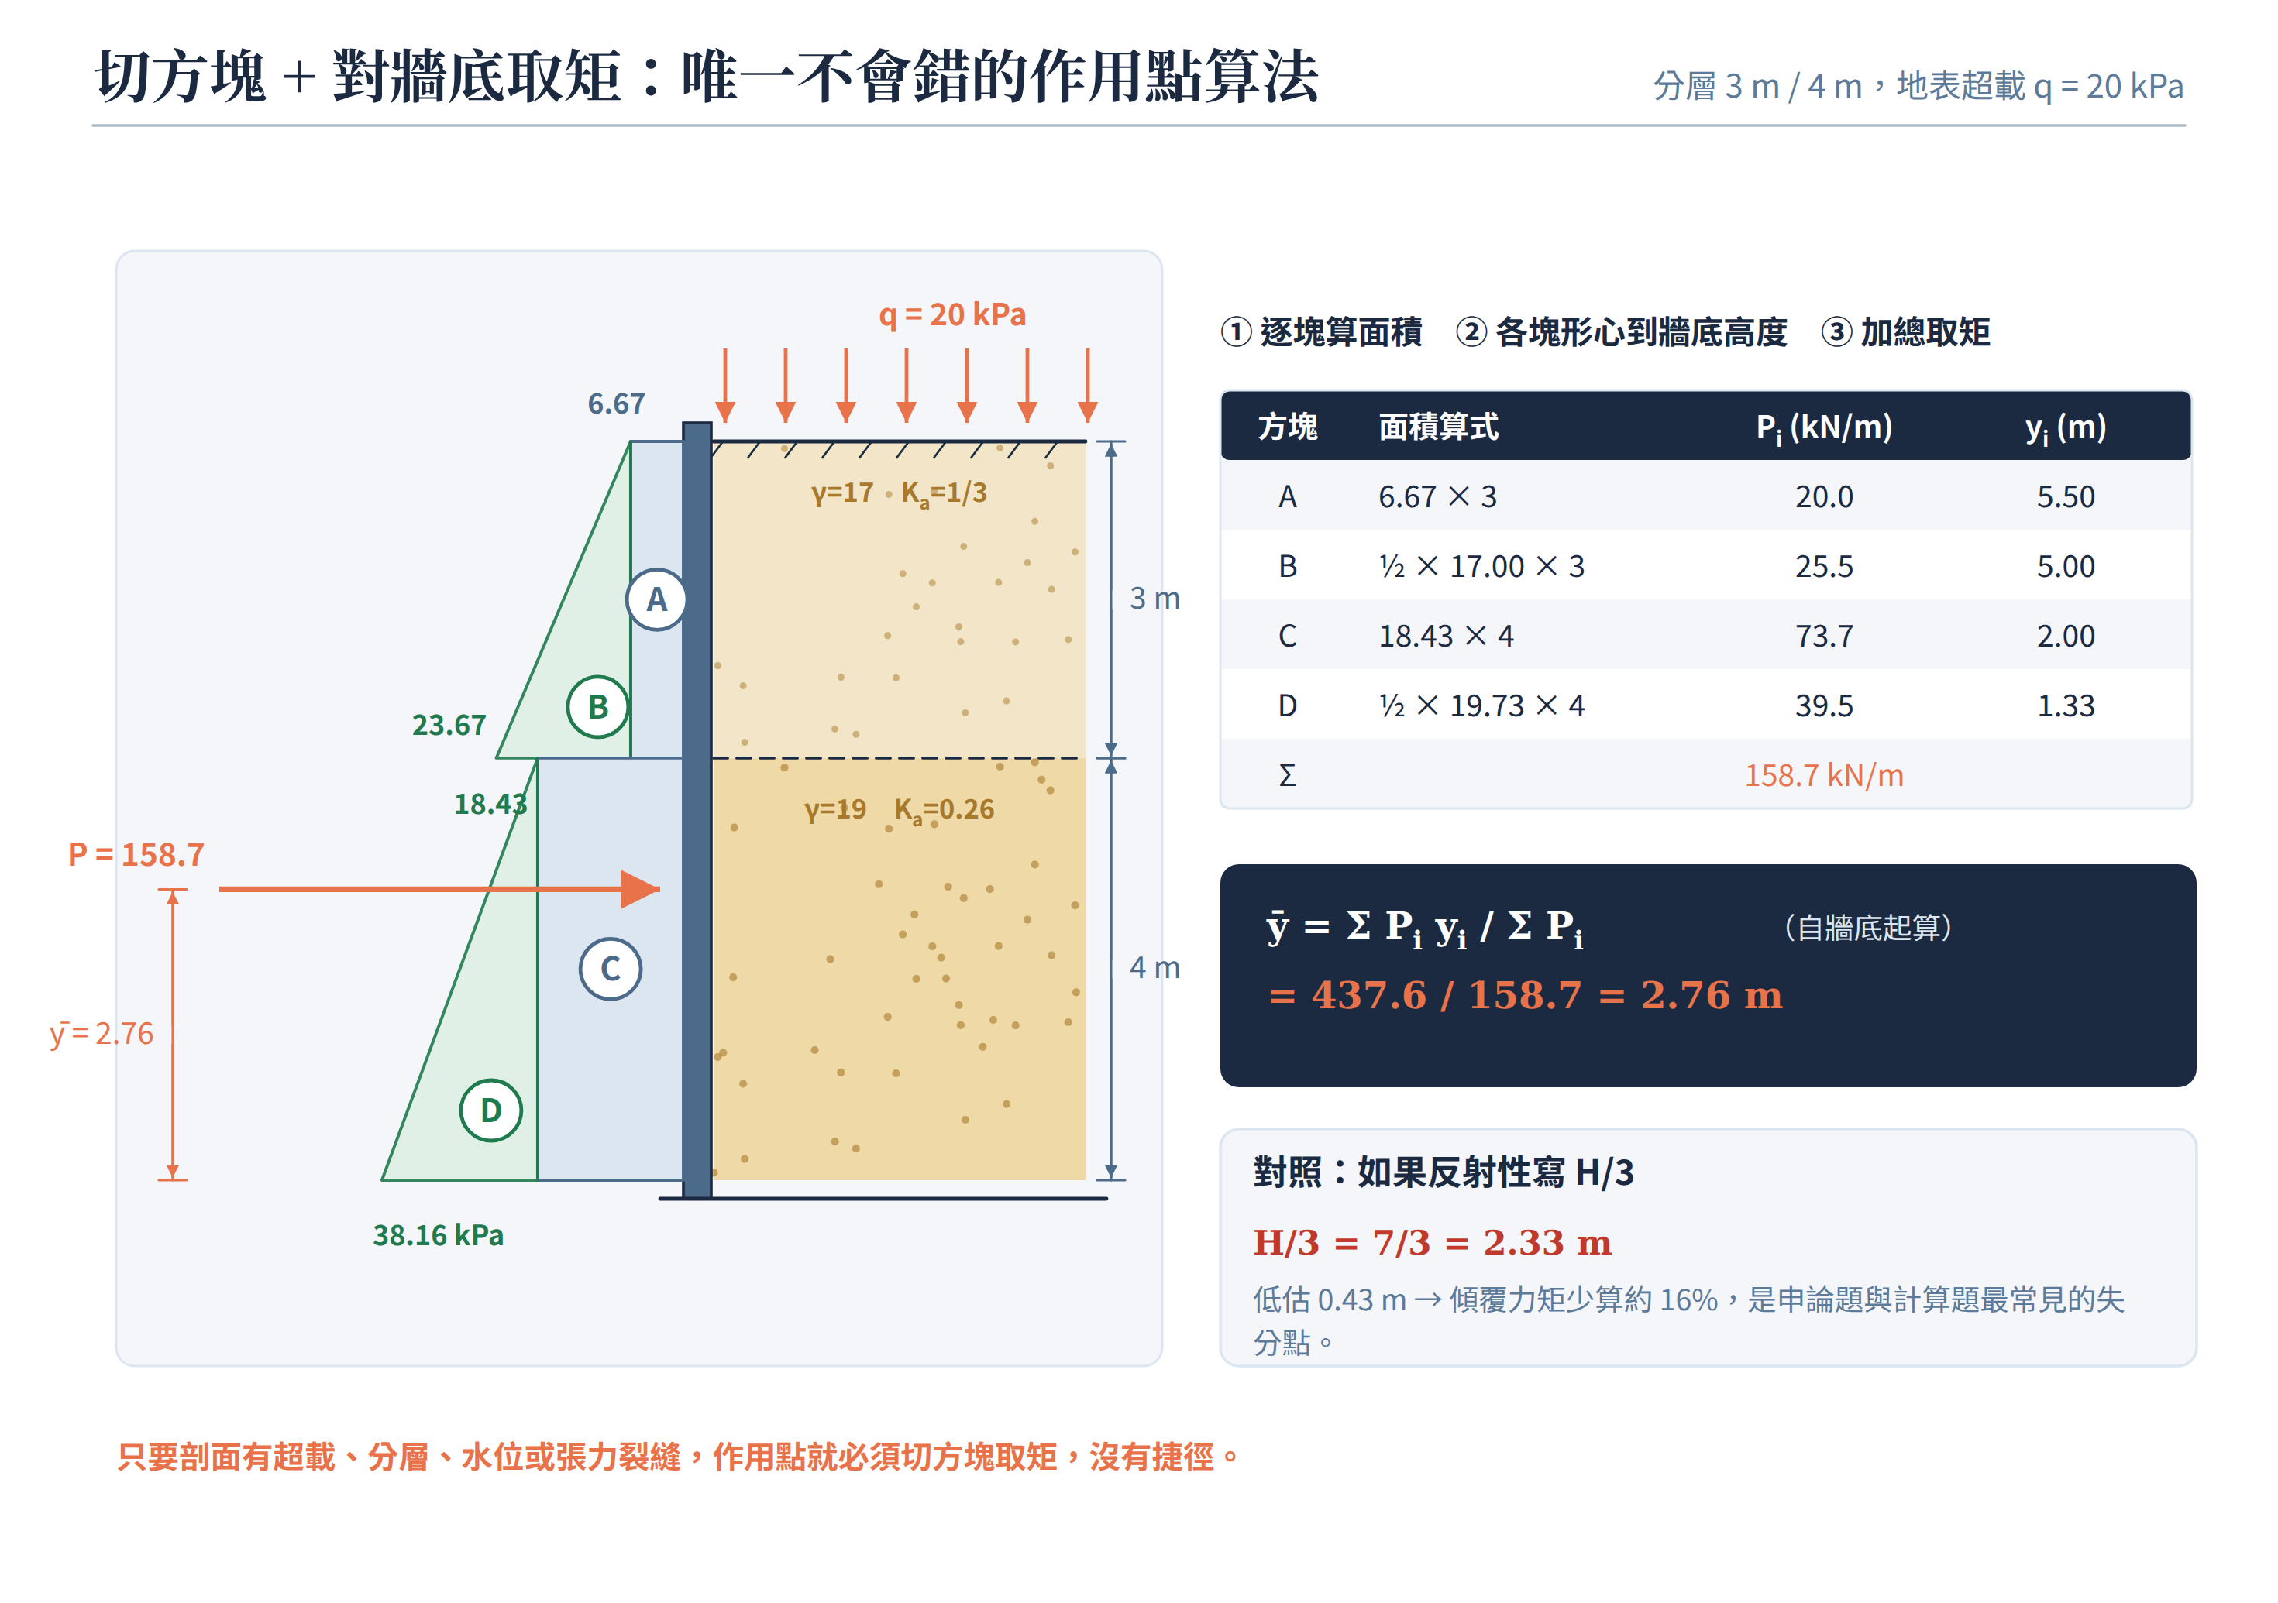
WORKED EXAMPLE · 微型例題 ④
分層＋超載：切方塊取矩求 P 與 ȳ
觀念解讀
界面 z=3 m 算兩次：上層 1/3×71=23.67、下層 0.26×71=18.43。
超載 q=20 貫穿全深度，在每一層都貢獻一塊矩形（A、C 的一部分）。
四塊面積加總 P=158.7 kN/m；對牆底取矩得 ȳ=437.6/158.7=2.76 m。
若反射性寫 H/3=2.33 m，傾覆力矩少算約 16%，屬於「觀念錯」而非「計算錯」。
取矩一律對牆底（或指定的旋轉點）；矩形形心在該塊中點、三角形形心距底 1/3 高。

Slide 20
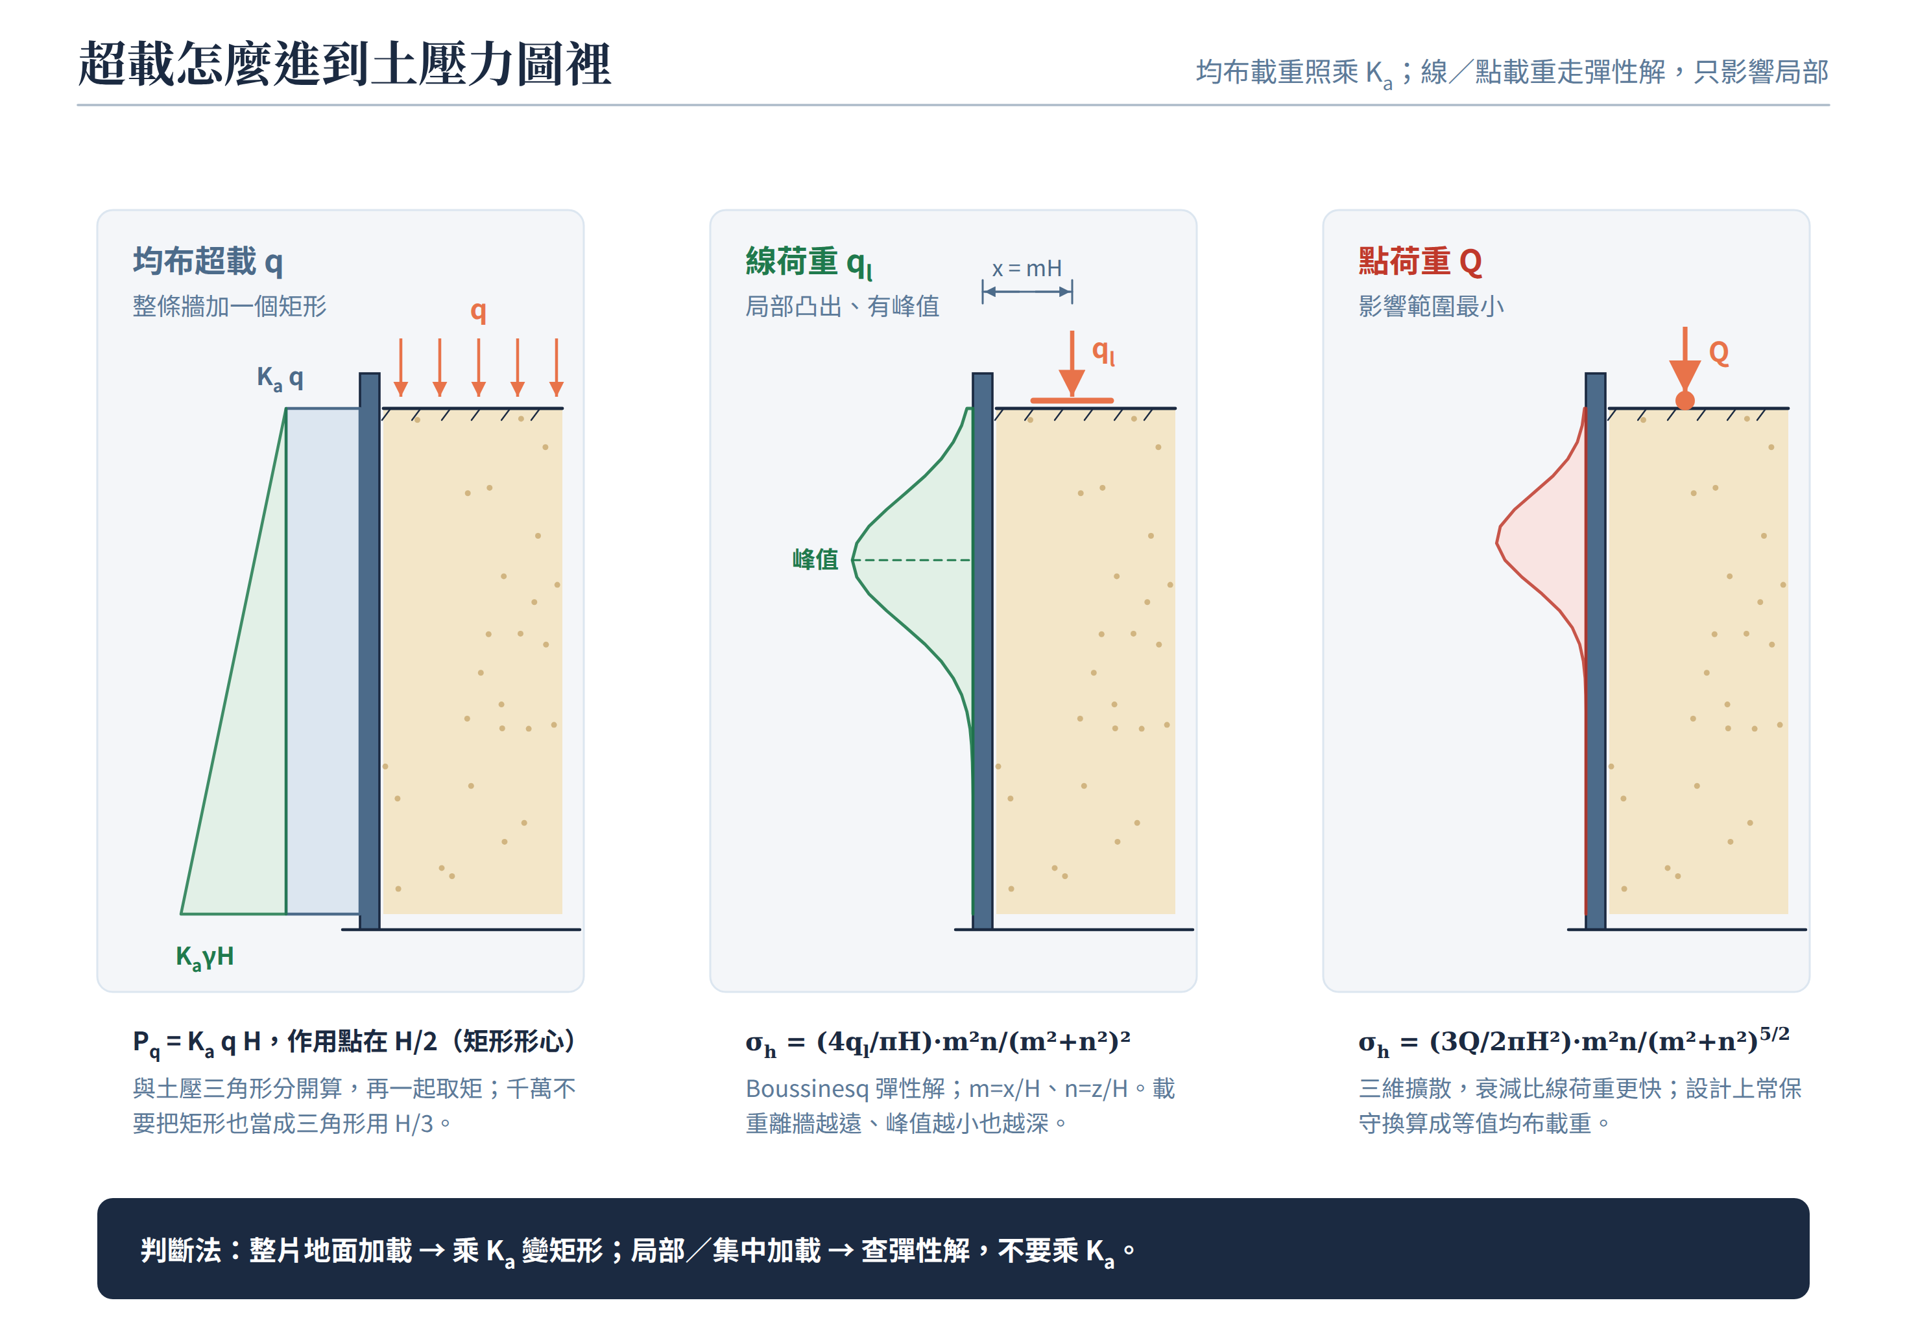
DIAGRAM · 觀念圖解
超載的三種型式，處理方式完全不同
觀念解讀
均布超載＝整片地面加載，可視為多蓋一層土 → 乘 Ka 得矩形壓力。
線荷重／點荷重是局部集中，土體以彈性體擴散，改用 Boussinesq 解，不乘 Ka。
局部載重的壓力有峰值：載重離牆越遠，峰值越小、位置越深。
考場判別法：載重是否覆蓋整個破壞楔體 —— 是就乘 Ka，不是就查彈性解。
帶狀載重（如鄰近道路）σh=(2q/π)(β−sinβcos2α)；實務上也常保守換算成等值均布超載 q=γ·heq。

Slide 21
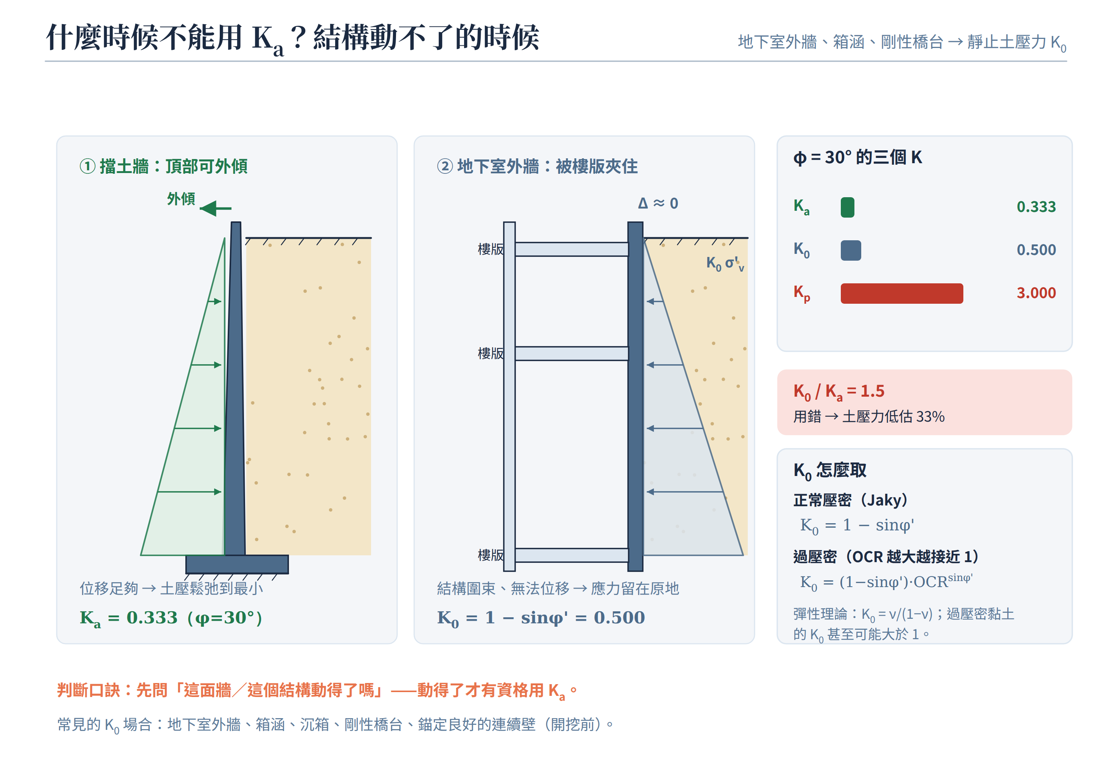
DIAGRAM · 觀念圖解
地下室外牆為什麼不能用 Ka？
觀念解讀
擋土牆頂部可外傾，位移足以讓土壓鬆弛到主動狀態 → Ka。
地下室外牆被各層樓版夾住、箱涵四面圍束，Δ≈0，應力停在原地層狀態 → K0。
φ=30° 時 K0/Ka=1.5，誤用 Ka 會低估土壓力 33%，牆厚與配筋全部不足。
過壓密地層 K0 更大（乘 OCR^sinφ'），開挖回填的擋土背填則接近正常壓密。
施工中的連續壁在開挖前接近 K0，開挖後隨變形逐步往 Ka 移動 —— 這也是支撐軸力隨開挖階段變化的原因。

Slide 22
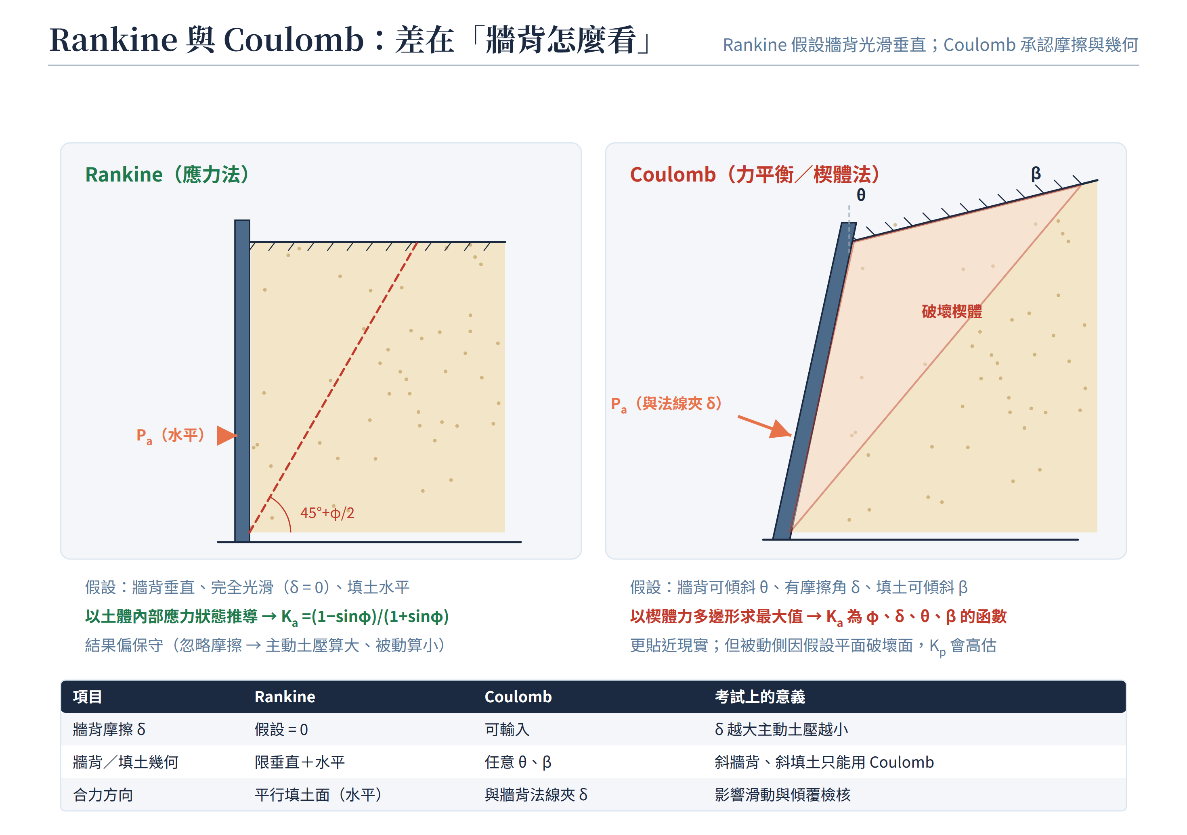
DIAGRAM · 理論邊界
Rankine 不夠用的時候，才輪到 Coulomb
觀念解讀
Rankine 從土體內部應力狀態推導，代價是必須假設牆背垂直且完全光滑（δ=0）。
Coulomb 直接對破壞楔體做力平衡，可以容納牆背摩擦 δ、牆背傾角 θ、填土坡角 β。
牆背摩擦會把合力「掛」在牆上，主動土壓變小、方向與法線夾 δ。
被動側 Coulomb 假設平面破壞面會高估 Kp，δ 大時尤甚，嚴謹解須用對數螺線法。
考試判別：題目給了牆背摩擦角 δ、牆背傾斜或填土傾斜，就是要你用 Coulomb；其餘一律 Rankine。

Slide 23
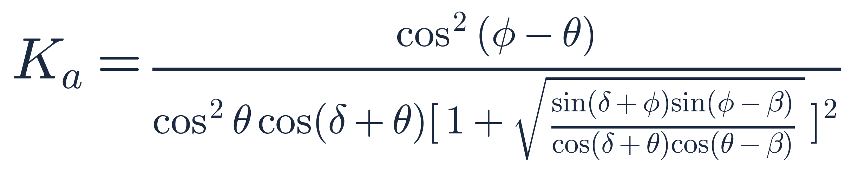
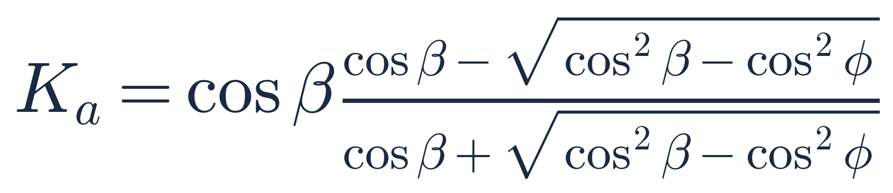
FORMULA · Coulomb 與斜填土
牆背有摩擦、幾何不規則時的係數
Coulomb 主動土壓力係數（θ 牆背傾角、δ 牆背摩擦角、β 填土坡角）
Rankine 斜填土修正（合力平行填土面）
令 θ=0、δ=0、β=0，Coulomb 式會退化成 Rankine 的 (1−sinφ)/(1+sinφ)，兩套理論並不矛盾。δ 常取 (1/2~2/3)φ；填土坡角 β 必須小於 φ，否則邊坡自己先破壞。

Slide 24
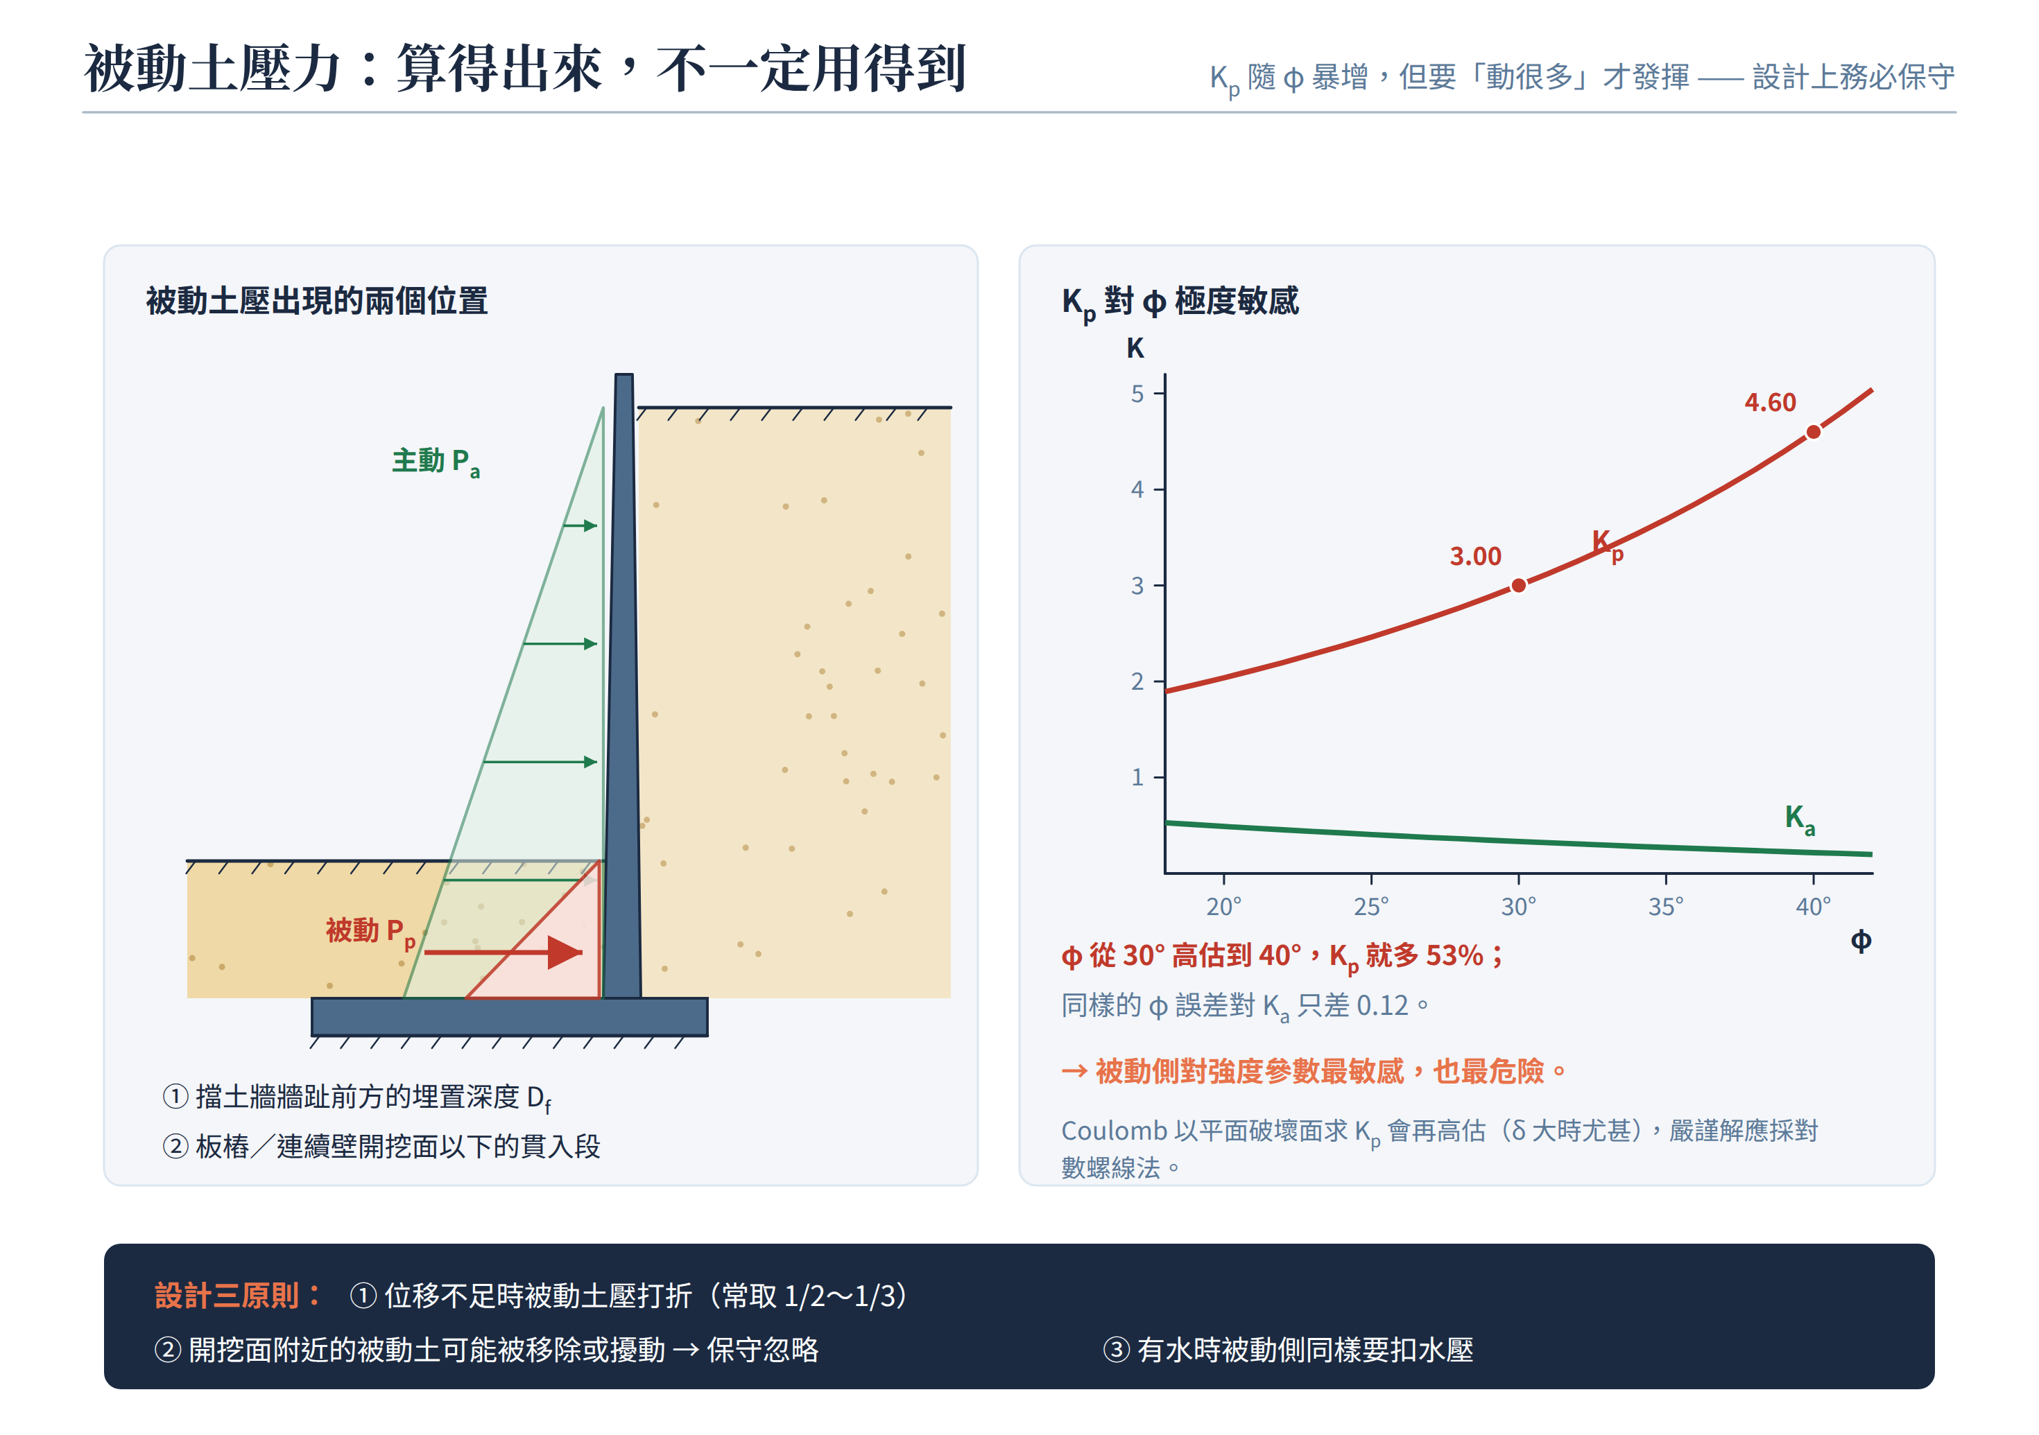
DIAGRAM · 觀念圖解
被動土壓力：算得出來，不一定用得到
觀念解讀
被動土壓出現在牆趾前方的埋置深度，以及板樁開挖面以下的貫入段。
Kp 對 φ 極度敏感：φ 由 30° 高估到 40°，Kp 增加 53%，而 Ka 只差 0.12。
要發揮 Kp 需 Δ/H≈0.02~0.05，一般結構達不到 → 設計上常取 1/2~1/3。
開挖面附近的被動土可能被移除或擾動，保守做法是直接忽略上層一段深度。

Slide 25
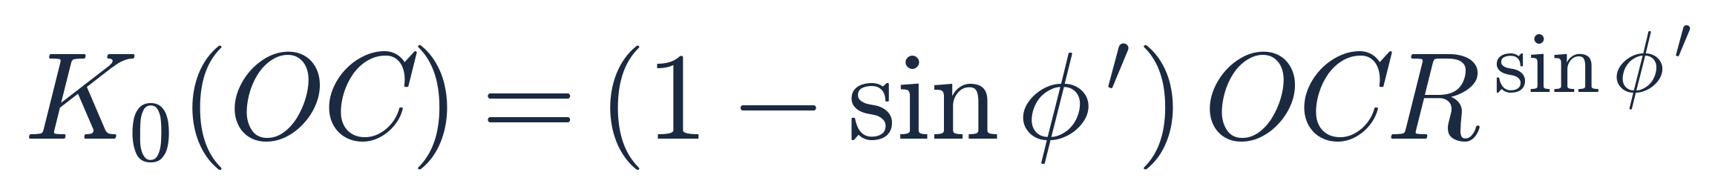
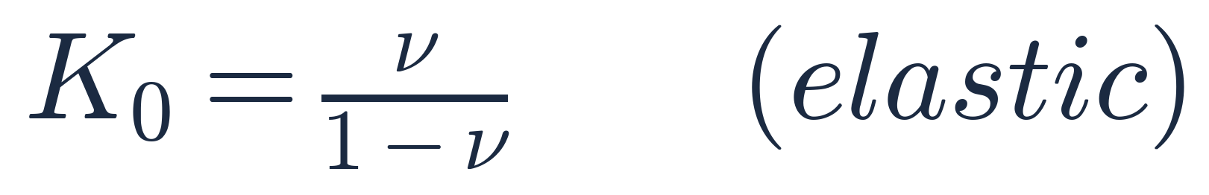
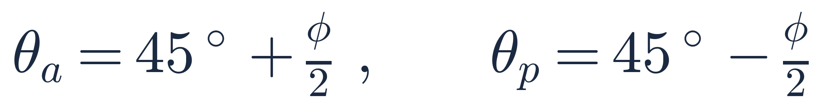
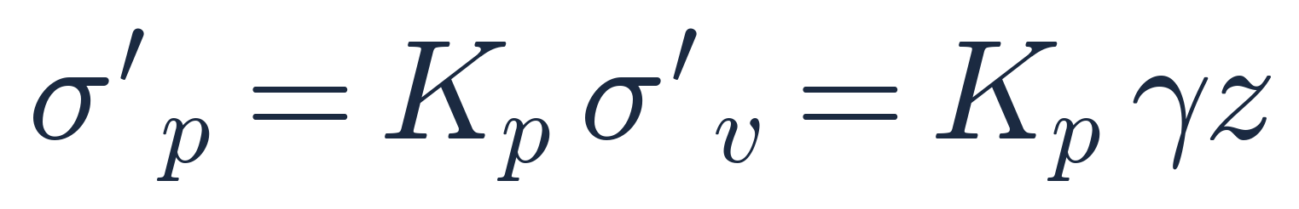
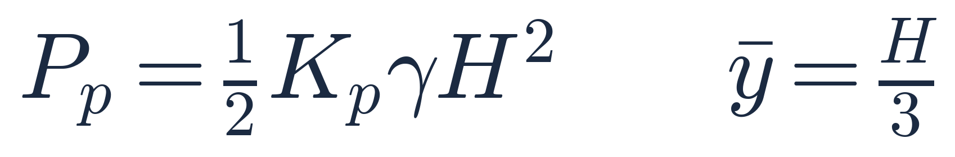
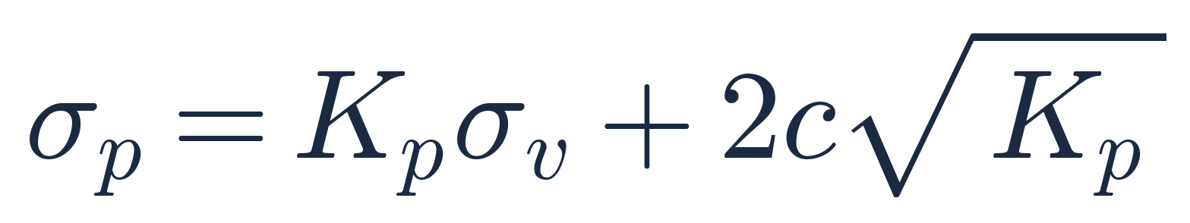
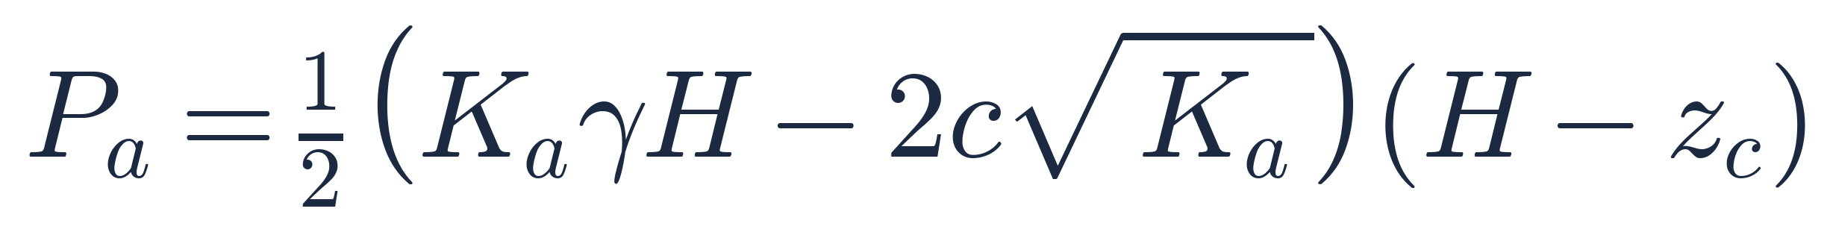
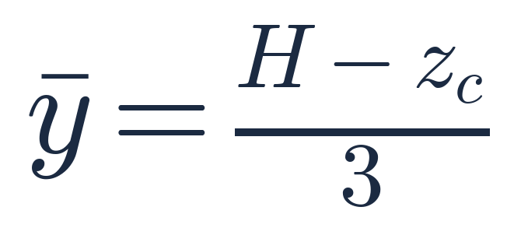
CHEAT SHEET · 考前速查 (1/2)
係數、砂土與黏土
主動係數
被動係數
靜止（Jaky）
過壓密 K0
彈性 K0
大小順序
破壞面角度
砂土側向壓力
被動側向壓力
砂土合力
被動合力
分層有效應力
黏土主動
黏土被動
不排水 φ=0
張力裂縫
臨界深度
裂縫後合力
裂縫後作用點
Coulomb 主動

Slide 26
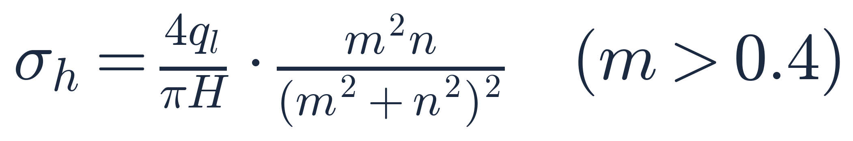
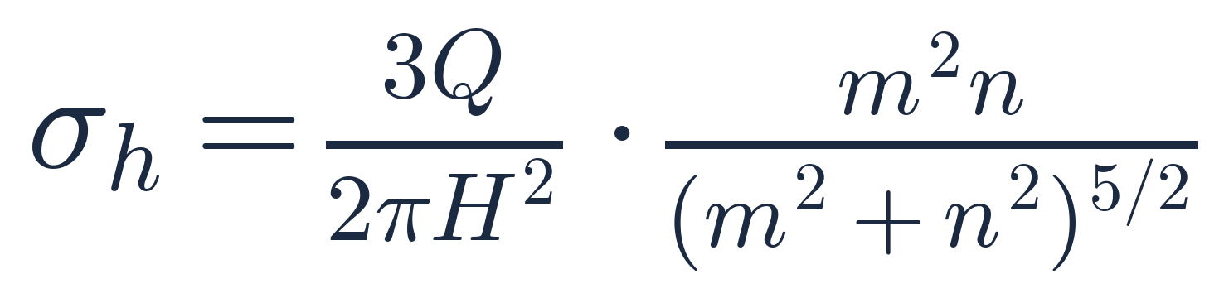
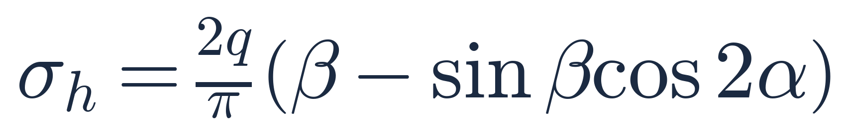
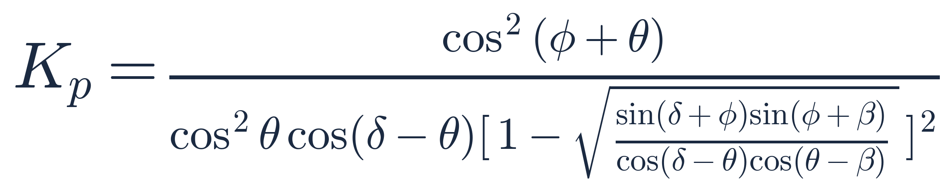
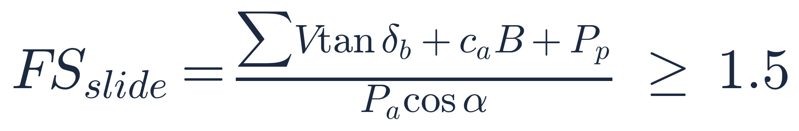
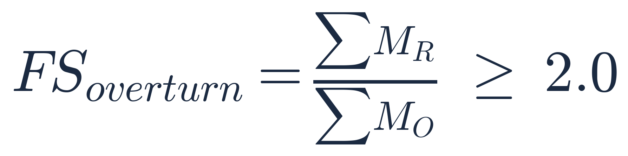
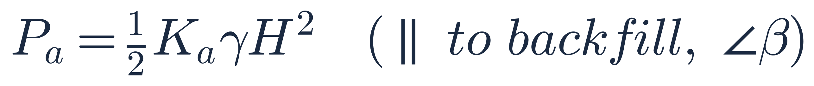
CHEAT SHEET · 考前速查 (2/2)
地下水、超載、取矩與延伸檢核
浮單位重
孔隙水壓
土壓＋水壓
水壓合力
均布超載
超載合力
線荷重（彈性解）
點荷重（彈性解）
帶狀載重
切方塊面積
合力與作用點
Coulomb 被動
斜填土 Rankine
斜填土合力
延伸：滑動檢核
延伸：傾覆檢核

Slide 27
REVIEW
高頻陷阱六則
!
地下室外牆誤用 Ka
!
水壓也乘了 Ka
題目出現「地下室外牆、箱涵、沉箱、剛性橋台」＝結構無法位移，必須用 K0=1−sinφ'。用 Ka 會低估 33%。
水無剪力強度、Kw=1。正確順序是：先用 γ' 算 σ'v、乘 Ka，再把 u=γw hw 全額另加。
!
黏土拿負面積去抵銷
!
黏土總應力法又加了一次水壓
張力區土體已裂開，壓力一律歸零。合力只算 zc 以下三角形，作用點上移到 (H−zc)/3。
φu=0 時 σv 用 γsat 累加，水重已含在總應力內。界面壓力大幅跳動是正常現象，不是算錯。
!
反射性把作用點寫成 H/3
!
被動土壓力全額採用
只要有水位、超載、分層或張力裂縫，H/3 立刻失效，必須切方塊對牆底取矩。
Kp 要 Δ/H≈0.02~0.05 才發揮，且對 φ 極敏感、Coulomb 平面破壞面又會高估 —— 設計務必打折或忽略。

Slide 28
考前總複習｜重點回顧
側向土壓力理論｜重點回顧
土壓力是變形的結果：先判斷結構動不動得了，再決定用 Ka、K0 或 Kp。
1
Ka、Kp 由莫爾圓與破壞包絡線相切導出，Kp=1/Ka；K0 不能用強度公式推導。
2
三種修正各有招式：黏土減 2c√Ka 並處理張力裂縫；水位以下用 γ' 並全額另加 u；分層在界面各算一次。
3
四步 SOP：定 K → 列轉折點 → 逐點算壓力 → 切方塊對牆底取矩；H/3 只屬於單一乾砂層。
4
Rankine 是預設值，出現牆背摩擦／斜牆背／斜填土才換 Coulomb；被動側永遠保守。
5

